Slide 1
1. B2C 시스템의 특성을 고려한 테스트 수행계획 수립 시
차세대 시스템의 핵심 업무인 “결제”를 집중적으로 테스트 할 수 있는
3가지 방안을 기술
B2C 시스템의 특성상 사용자 경험과 거래의 안정성이 매우 중요합니다. 따라서, 차세대 시스템의 "결제" 업무에 집중하는 테스트 계획을 수립할 때는 다양한 측면에서 철저하게 접근해야 합니다. 아래 세 가지 방안을 고려할 수 있습니다.
1. 기능 테스트 (Functional Testing)
기능 테스트는 시스템이 요구사항에 맞게 동작하는지를 확인하는 기본적인 테스트입니다.
결제 시스템의 기능 테스트는 다음과 같은 부분을 포함할 수 있습니다:
- **다양한 결제 수단 테스트**: 신용카드, 직불카드, 모바일 결제, 전자지갑 등 다양한 결제 수단이 정상적으로 작동하는지 확인합니다.
- **거래 승인 및 거절 처리**: 거래가 승인되거나 거절될 때 각 시나리오가 올바르게 처리되는지 테스트합니다.
- **환불 및 취소 처리**: 결제 후 환불 요청이나 취소 요청이 제대로 처리되는지 확인합니다.
- **할인 및 프로모션 코드 적용**: 결제 시 할인 코드나 쿠폰이 정확하게 적용되는지 테스트합니다.
2. 부하 테스트 (Load Testing)
부하 테스트는 시스템이 대규모 트래픽에서 얼마나 안정적으로 동작하는지를 평가합니다.
결제 프로세스의 부하 테스트는 다음과 같은 요소를 포함할 수 있습니다:
- **동시 사용자 테스트**: 여러 사용자가 동시에 결제 절차를 수행하는 시나리오를 설정하여 시스템이 안정적으로 대응하는지 검증합니다.
- **거래 처리 속도 테스트**: 동시에 많은 거래가 이루어질 때 시스템의 반응 시간과 처리 속도를 측정합니다.
- **최대 용량 테스트**: 시스템이 처리할 수 있는 최대 거래 수를 파악하고, 이 한계점을 넘을 때의 시스템 반응을 확인합니다.
3. 보안 테스트 (Security Testing)
결제 시스템은 금전적 거래가 일어나는 민감한 부분이므로, 보안 테스트는 필수적입니다.
다음과 같은 보안 측면을 집중적으로 테스트할 수 있습니다:
- **데이터 암호화 확인**: 결제 과정에서 데이터가 안전하게 암호화되어 전송되는지 확인합니다.
- **취약점 스캐닝 및 펜 테스트**: 일반적인 웹 취약점 (예: SQL 삽입, XSS 등) 뿐만 아니라 심화 펜 테스트를 통해
결제 시스템의 보안 취약점을 탐지합니다.
- **결제 정보 보호**: 결제 정보(지불 카드 번호, CVV 등)가 시스템 내에서 안전하게 저장 및 처리되는지 검토합니다.
- **인증 및 권한 부여**: 시스템에 접근하고 결제를 처리할 수 있는 사용자 및 관리자 권한이 적절하게 설정되어 있는지 확인합니다.
이 세 가지 방안을 통해 B2C 결제 시스템의 기능, 성능, 보안을 철저히 검증하고, 사용자에게 안정적이고 신뢰할 수 있는 결제 서비스를 제공할 수 있습니다.

Slide 2
1. B2C 시스템의 특성을 고려한 테스트 수행계획 수립 시
차세대 시스템의 핵심 업무인 “결제”를 집중적으로 테스트 할 수 있는
3가지 방안을 기술
B2C 시스템에서는 사용자 경험과 신뢰성이 매우 중요하며, 특히 결제 시스템의 경우 몇 가지 중요한 특성을 고려해야 합니다. 결제 시스템은 사용 편의성, 보안성, 그리고 신뢰성이 우선시되기 때문에 철저한 테스트 계획을 수립하는 것이 필수적입니다. 다음은 차세대 시스템의 핵심 업무인 "결제"를 집중적으로 테스트할 수 있는 3가지 주요 방안입니다.
### 1. 기능 테스트 (Functional Testing)
**목적**: 다양한 결제 기능이 요구사항과 정확하게 일치하는지 확인
#### 테스트 사례
- **다양한 결제 수단**: 신용카드, 직불카드, 전자지급, 모바일 결제 등 여러 결제 방식 테스트
- **결제 프로세스**: 장바구니에서 결제까지 각 단계를 테스트 (상품 선택, 주소 입력, 결제 정보 입력, 확인 및 결제 완료)
- **오류 상황 처리**: 불완전한 결제 정보 입력 시 에러 메시지 및 복구 시나리오 테스트 (예: 만료된 카드, 잔액 부족)
#### 사용할 도구
- **Selenium**: 웹 어플리케이션의 기능 테스트 자동화
- **Postman**: API의 기능 테스트 진행
### 2. 보안 테스트 (Security Testing)
**목적**: 결제 정보가 안전하게 처리되고 저장되는지 확인
#### 테스트 사례
- **데이터 암호화**: 전송 중인 결제 정보가 암호화되어 있는지 확인 (예: HTTPS 및 SSL/TLS)
- **인증 및 권한 부여**: 사용자 권한에 따른 액세스 제어 및 역할 기반 접근
- **취약성 테스트**: OWASP에서 권장하는 취약성 검사를 포함한 SQL 인젝션, XSS(Cross-Site Scripting) 테스트
#### 사용할 도구
- **OWASP ZAP (Zed Attack Proxy)**: 보안 취약점 스캐닝
- **Burp Suite**: 웹 애플리케이션 보안 테스트

Slide 3
1. B2C 시스템의 특성을 고려한 테스트 수행계획 수립 시
차세대 시스템의 핵심 업무인 “결제”를 집중적으로 테스트 할 수 있는
3가지 방안을 기술
### 3. 성능 테스트 (Performance Testing)
**목적**: 결제 시스템의 성능을 평가하고 많은 트래픽 하에서의 응답성을 확인
#### 테스트 사례
- **부하 테스트**: 특정 시간 동안 다수의 사용자 요청 처리 능력 테스트 (예: 블랙 프라이데이와 같은 피크 타임)
- **응답 시간 측정**: 결제 처리 시간 측정 및 최적화
- **스트레스 테스트**: 시스템의 최대 처리 용량을 초과하는 조건에서의 안정성 평가
#### 사용할 도구
- **JMeter**: 부하 및 스트레스 테스트
- **LoadRunner**: 확장 가능한 성능 테스트 솔루션
### 종합 테스트 방안
위의 각 테스트 방안은 개별적으로 수행하는 것 외에도, 통합적으로 결제 시스템의 기능적 완전성, 보안성, 그리고 성능을 평가하기 위해 병행하여 진행하는 것이 좋습니다. 이를 통해 보다 포괄적이고 철저한 결제 시스템 검증을 할 수 있습니다.
1. **기능 테스트**를 통해 기본적인 결제 절차가 잘 작동하는지 확인
2. **보안 테스트**를 통해 결제 데이터의 안전성을 보장
3. **성능 테스트**를 통해 다양한 트래픽 조건하에서 안정적인 결제 처리를 확인
이러한 테스트 계획을 통해 차세대 B2C 시스템의 결제 기능이 안전하고 신뢰할 수 있는 상태임을 보장할 수 있습니다.

Slide 4
1. B2C 시스템의 특성을 고려한 테스트 수행계획 수립 시
차세대 시스템의 핵심 업무인 “결제”를 집중적으로 테스트 할 수 있는
3가지 방안을 기술
www.perplexity.ai/
### 1) 결제 집중 테스트 방안
​
1. **성능 테스트**: 결제 시스템의 처리 속도와 안정성을 확인하기 위해 성능 테스트를 수행합니다. 다양한 시나리오에서 트랜잭션 처리 시간을 측정하고, 부하 테스트를 통해 시스템의 최대 처리 용량을 평가합니다[3].
​
2. **보안 테스트**: 결제 과정에서 발생할 수 있는 보안 취약점을 식별하고 해결하기 위해 보안 테스트를 수행합니다. SQL 인젝션, 크로스 사이트 스크립팅(XSS) 등 다양한 공격 시나리오를 테스트합니다[3].
​
3. **사용자 경험 테스트**: 실제 사용자 환경에서 결제 프로세스를 테스트하여 사용 편의성과 오류를 확인합니다. A/B 테스트를 통해 다양한 결제 인터페이스의 효과를 비교합니다[3].
​
### 2) 현업 사용자 테스트 수행 방안
​
1. **테스트 일정 계획 수립**: 테스트 일정 계획을 기반으로 현업 사용자에게 테스트 기간, 테스트 시나리오, 목표 등을 사전에 공지합니다.
​
2. **테스트 환경 준비**: 실제 운영 환경과 유사한 테스트 환경을 구축하여 현업 사용자가 실제와 같은 조건에서 테스트를 수행할 수 있도록 합니다.
​
3. **사용자 피드백 수집**: 테스트 종료 후 현업 사용자로부터 피드백을 수집하고, 이를 분석하여 개선 사항을 도출합니다. 피드백 결과는 결제 시스템의 최종 개선에 반영됩니다.

Slide 5
1. B2C 시스템의 특성을 고려한 테스트 수행계획 수립 시
테스트 일정 계획을 참조하여 현업 사용자 테스트 수행 방안 작성
현업 사용자 테스트(UAT, User Acceptance Testing)는 실제 사용자가 시스템을 사용하여 요구사항 및 비즈니스 프로세스에 맞는지 검증하는 단계입니다. 이를 효과적으로 수행하기 위해서는 명확한 테스트 일정 계획과 체계적인 방안이 필요합니다. 아래는 테스트 일정 계획을 참조하여 현업 사용자 테스트 수행 방안을 구체적으로 작성하였습니다.
### 1. 테스트 준비 단계
#### 1.1. 테스트 계획 수립
- **목표 설정**: 테스트의 범위와 목표를 명확하게 정의.
- **일정 설정**: 전체 테스트 기간, 각 단계의 시작 및 종료 날짜 설정.
- **테스트 환경 준비**: 테스트를 위한 물리적 및 소프트웨어 환경 설정.
#### 1.2. 사용자 선정 및 교육
- **사용자 선택**: 다양한 비즈니스 부서에서 대표적인 사용자를 선정.
- **교육**: 테스트에 참여하는 사용자에게 시스템 교육 및 테스트 절차 교육.
### 2. 테스트 실행 단계
#### 2.1. 테스트 시나리오 작성 및 검토
- **시나리오 작성**: 비즈니스 프로세스를 반영한 구체적인 테스트 시나리오 작성.
- **리뷰 및 승인**: 작성된 시나리오를 현업 사용자와 테스트 팀이 검토 및 승인.
#### 2.2. 테스트 수행
- **테스트 실행**: 테스트 시나리오에 따른 테스트 수행.
- **결과 기록**: 발생한 문제점과 동작상 문제점을 상세히 기록.
### 3. 이슈 관리 및 검토 단계
#### 3.1. 이슈 트래킹
- **이슈 등록**: 발견된 문제를 이슈 트래킹 시스템에 등록.
- **우선순위 결정**: 이슈 별 우선순위 결정 및 해결 계획 수립.
#### 3.2. 결과 검토 및 피드백 수집
- **테스트 결과 검토**: 테스트 결과 및 발생된 이슈에 대해 현업 사용자와 검토 미팅 진행.
- **피드백 수집**: 사용자 피드백을 수집하여 이후 개선 방안에 반영.

Slide 6
1. B2C 시스템의 특성을 고려한 테스트 수행계획 수립 시
테스트 일정 계획을 참조하여 현업 사용자 테스트 수행 방안 작성
### 4. 최종 검토 및 승인 단계
#### 4.1. 재테스트
- **이슈 수정 및 재테스트**: 해결된 이슈에 대하여 사용자와 함께 재테스트 수행.
#### 4.2. 최종 승인
- **최종 확인**: 모든 테스트 결과를 리뷰하고 최종 승인.
### 테스트 일정 예시
| 단계 | 주요 활동 | 시작일 | 종료일 | 비고 |
|-----------------------------|------------------------------------------------|------------------|------------------|-----------------|
| 테스트 준비 단계 | 목표 설정, 일정 설정, 테스트 환경 준비 | 2024-08-19 | 2024-08-23 | |
| 사용자 선정 및 교육 | 사용자 선정, 사용자 교육 | 2024-08-24 | 2024-08-25 | |
| 테스트 시나리오 작성 | 시나리오 작성, 리뷰 및 승인 | 2024-08-26 | 2024-08-28 | |
| 테스트 수행 단계 | 테스트 시나리오에 따른 테스트 수행, 결과 기록 | 2024-08-29 | 2024-09-05 | |
| 이슈 관리 및 검토 단계 | 이슈 등록 및 우선순위 결정, 결과 검토 및 피드백 수집 | 2024-09-06 | 2024-09-10 | |
| 최종 검토 및 승인 단계 | 이슈 수정 및 재테스트, 최종 확인 및 승인 2024-09-11 | 2024-09-15 | |
### 현업 사용자 테스트 수행 방안 요약
1. **고객 중심의 테스트 시나리오**: 실제 비즈니스 상황을 최대한 반영한 시나리오 작성
2. **체계적인 일정 관리**: 단계별 테스트 활동을 명확히 하고, 일정 내에 모든 활동이 완료될 수 있도록 관리
3. **효율적인 이슈 트래킹**: 발생한 이슈를 신속히 해결하고 이를 재검증하는 프로세스 구축
4. **사용자 피드백 반영**: 사용자 피드백을 수집하고 이를 시스템에 반영하여 최종 품질을 보장
이러한 방안을 통해 현업 사용자가 실제 환경에서 시스템을 검증하고, 시스템이 요구사항을 충족하는지 확인함으로써 시스템의 성공적인 도입을 지원할 수 있습니다.

Slide 7
1. 개요 및 목적
I. 테스트 개요
VP IT 구조개선 프로젝트의 성공적인 완수를 위해 각 단계 별 진행되는 테스트에 대한 수행 원칙과 방향을 수립합니다.
개요
각 테스트 단계별 범위, 일정, 수행내용 정의
테스트 수행을 위한 역할 정의
수행 및 결함관리 방안 정립
테스트 단계별
계획 수립
마스터 테스트
계획
기능/연동/성능
테스트
단위테스트
결제Logic
검증
통합테스트
시스템테스트
사용자테스트
테스트 프로세스
테스트 준비
테스트 시행
테스트
모니터링
결함관리
문제 해결
목적
테스트는 아래와 같은 목적으로 테스트를 수행
- 개발 공정과 연계된 단계별 테스트 수행으로 전 단계의 오류와 결함 해결로 시스템 완성도 높임
- 검증된 테스트 지원도구를 통해 해당 프로젝트 시스템의 품질 보장
- 테스트 표준 프로세스 준수 하여 시스템 품질 향상
목적

Slide 8

2. 테스트 범위
I. 테스트 개요
테스트 범위는 프로젝트 과업을 기반으로 하며, 기능 점검을 위해 단계를 나누어 기능/비기능 테스트를 수행합니다.
테스트 단계
결제인증 시스템
6
사용자테스트
(UAT)
대내
연동
회원
페이북
인증/결제
집계/정산
대외
연동
회원정보
로그인 등록
페이북
인증 집계
5
카드/비밀번호확인
결제정보 등록
ISP
FIDO 집계
성능테스트
(PT)
기기번호 확인
FIDO
거래 집계
휴대폰번호 확인
인증 대행
외부 인증 집계
비기능
테스트
A
P
I
G
a
t
e
w
a
y
ISP
가맹점 승인
카드사 정산
A
n
y
L
I
n
k
카드사 승인
제휴사 정산
4
로그인 등록
회원 청구
보안테스트
카드/비밀번호확인
인증 요청
기능
테스트
공통/통합 관리
3
통합테스트
(SIT)
기준정보 관리
권한 관리
계정 관리
접속 관리
로그 관리
모니터링
이용내역 관리
배치 관리
통계 관리
정산 관리
서비스 관리
공지사항 관리
DB 암복호화
LOG 수집/분석
2
결제 Logic
검증
결제인증 정보(VP DB)
LOG관리 시스템
1
단위테스트
(UT)

Slide 9
3. 단계별 수행 개요 (1단계)
I. 테스트 개요
단위 테스트^{(Unit Test)}, 결제 Logic 검증^{(Payment Logic Test)}, 통합 테스트^{(System Integration Test)}, 성능 테스트^{(Performance Test)}, 보안 테스트 및 사용자 테스트^{(User Acceptance Test)}을 포함하여 6단계로 구분하여 진행합니다.
구분 | 수행 내용 | 수행 일정 |  | 수행 주체 | 진입 조건 | 테스트 환경 | 산출물
 |  | Task | 일자
단위 테스트 | 단위 모듈(UI/Function) 기능 검증 - 입출력 정상 동작 확인 (Junit, Postman) - Secure Coding 점검 (Sparrow) | 수행 | 04/06~05/29 | 프로젝트팀 | - | 개발자 Local | 단위 테스트 명세서
결제 Logic 검증 | 결제인증 핵심 Logic 기능 검증 - Logic Test : 17개 결제 시나리오 점검 - Abnormal/Worst Case Test | 시나리오 | 04/06~04/30 | 프로젝트팀 | - | 개발자 Local | 결제 Logic 검증 명세서
 |  | 수행 | 04/06~04/30
통합 테스트 | 업무 프로세스 간 통합 연계를 테스트로 업무처리 흐름과 데이터 정합성 검증 - 1차 : 결제인증, 페이북/ISP/Admin - 2차 : 1차 + 페이북 회원가입/부가서비스 등 복합 시나리오 중심의 E2E 정합 테스트 | 환경구성 | ~05/15 | 프로젝트팀 VP BC Card | 단위 테스트 결함 조치 완료 | AP운영(Staging) / DB개발 | 통합 테스트 명세서
 |  | 시나리오 | 05/04~05/15
 |  | 수행 | 1차 : 05/18~05/29 2차 : 06/01~06/12
성능 테스트 | 시스템 성능 검증 - 단계적인 성능 검증 및 최적화 - 시스템 가용성 테스트 | 수행 | 04/27~06/19 | 프로젝트팀 VP | - | 운영 (Staging) | 성능 테스트 명세서
보안 테스트 | 시스템 보안 검증 - 모의해킹 및 보안 취약점 진단 - 진단 결과 이행 조치 | 수행 | 05/25~06/10 | VP | - | 운영
사용자 테스트 | 사용자 참여로 요구사항의 부합여부 검증 - 구현된 기능의 요구사항 충족 여부 확인을 위해 사용자 관점의 업무처리 검증 | 시나리오 | 06/08~06/12 | 사용자 | 통합 테스트 결함 조치완료 | 운영 | 인수 테스트 명세서
 |  | 수행 | 06/15~06/29
1
2
3
4
5
6
Notes:
[단위 테스트]
결제인증, 페이북/ISP (~4/30)
페이북 회원/부가 (~5/15)
Plug-in, Pc to Mobile (~5/29)

Slide 10
3. 단계별 수행 개요 (2단계)
I. 테스트 개요
단위테스트, As-Is 연계테스트, To-Be 연계테스트, 이행테스트, 배치 연계테스트, QA 통합/인수테스트를 포함하여 6단계로 구분하여 진행합니다.
구분 | 수행 내용 | 수행 일정 |  | 수행 주체 | 진입 조건 | 테스트 환경 | 산출물
 |  | Task | 일자
단위테스트 | 단위 모듈(UI/Function) 기능 검증 - 입출력 정상 동작 확인 - 인터페이스 정상 동작 확인 | 수행 | 07/13~09/18 | 프로젝트팀 | - | 개발자 Local / 개발 | 단위 테스트 명세서
As-Is연계 테스트 | As-Is 대외 대응개발 검증(0차 오픈대응) - As-Is 대외 데몬 <-> AnyLink <-> 대외 인터페이스 검증 | 수행 | 09/01~09/18 | VP | - | TBD
0차 오픈(09/25) – As-Is 대외, AnyLink 연결
To-Be연계 테스트 | To-Be 대외 개발 검증(1차, 2차 오픈대응) - 1차 : 카드사등 연결 - 2차 : VAN사 연결 | 대외오픈 계획수립 | 09/01~09/11 | 프로젝트팀 VP | 0단계오픈, 단위시험 종료 | TBD | 통합 테스트 명세서
 |  | 수행 | 1차 : 09/21~10/06 2차 : 09/21~10/13
1차 오픈(10/07) – To-BE 카드사등 연결, 2차 오픈(10/14) – To-Be VAN사 연결
이행테스트 | DB이행 검증 - DB이행 스크립트 검증 - DB이행 시간 검증 및 최적화 | 이행방안 수립 | 08/24~09/04 | 프로젝트팀 VP | - | Mig DB | 이행테스트 명세서
 |  | 수행 | 09/28~10/23
배치연계 테스트 | 대외 연계 배치 검증 - 기관별 대외연계 배치 검증 | 수행 | 10/12~11/06 | 프로젝트팀 VP | - | TBD | 통합 테스트 명세서
QA통합/인수 테스트 | 사용자 관점의 주요 기능 검증 - 주요 기능에 대한 정상 동작 검증 | 시나리오 | 09/21~09/29 | VP 프로젝트팀 | 통합 테스트 결함 조치완료 | TBD | QA통합 테스트 명세서
 |  | 수행 | 10/05~11/06
최종 오픈(11/09) – DB이행(표준화, 암호화), 대외계 배치
1
2
3
4
5
6
Notes:
[단위 테스트]
결제인증, 페이북/ISP (~4/30)
페이북 회원/부가 (~5/15)
Plug-in, Pc to Mobile (~5/29)

Slide 11
4. 주요 Milestone(1단계)
I. 테스트 개요
테스트 주요 Milestone은 아래와 같습니다.
주요
Milestone
4월 |  |  |  | 5월 |  |  |  | 6월
6 | 13 | 20 | 27 | 4 | 11 | 18 | 25 | 1 | 8 | 15 | 22 | 29
단위 테스트 (UT) 4/6~5/31
★
1차 전환
6/30
Secure Coding 점검(Sparrow) – 매주/수시 검증
▼ 사용자 교육
결제 Logic 검증 (PLT)
4/6~4/30
▼ 테스트
시나리오 점검
1차 통합 테스트
(SIT)
5/18~5/29
2차 통합 테스트
(SIT)
6/1~6/12
사용자 테스트
(UAT)
6/15~6/29
성능(가용성) 테스트 4/27~6/19
보안 테스트 5/25~6/10
준비 사항
[공통] 단계 별 일정 협의, R&R 정의
[PLT] 테스트 명세서 작성/검증
[PLT] 테스트 불가 항목 식별
[PLT] 테스트 데이터 확보 방안 검토
[공통] 테스트 데이터 확보
[공통] BC 요구사항 시나리오 점검 (5월 초)
[SIT 2차] BC 현업 참여 협의
[성능/가용성] 환경 구성, 목표/임계치 설정
[보안] 취약점 이행 조치
[UAT] 사용자 교육
요청 사항
[UT] BC Card Ruleset 확보 (Sparrow)
[기타] Plug-in 개발 일정 준수
[SIT] 대외 카드/VAN/PG사 등 연동 협조
[SIT] 테스트 환경 지원 (QR, 교통카드, NFC 등)

Slide 12
1. 개요 및 전략
본 계획서는 지능형 IDC 플랫폼 구축 사업의 성공적 오픈과 프로젝트 내 모든 테스트의 일관적 수행을 위한 총괄적 테스트 전략과 단계 및 방법을 기술합니다.
테스트
개요
각 테스트 단계별 범위, 일정, 수행내용 정의
테스트 수행을 위한 조직 및 역할 정의
테스트 수행과 결함/진척 관리 방안 정립
테스트 계획 수립
마스터 테스트
계획
시스템 오픈
이행 및 업무전환
기능
테스트
단위테스트
1차(PO) 통합테스트
2차(운영자)
통합테스트
비기능
테스트
보안테스트
성능테스트
안정성테스트
테스트
전략
단위테스트는 시스템 구현단계에서 함께 이루어지며, 원활한 테스트 진행을 위해 UI개발목록_단위테스트결과서에 화면 증적을 함께 첨부한다.
통합테스트는 1차, 2차에 걸쳐 수행한다. *1차 : PO(운영부서)/업무별 PL 대상, 2차 : 센터 운영자 대상 (15명 예상).
테스트 진척/결함 관리는 위키 및 엑셀 기반으로 수행한다.
보안테스트는 취약점에 대한 관리 검증 및 기술검증(약점진단/모의해킹)을 수행한다. (SMP 점검)
성능테스트는 JMeter 도구를 활용해 시스템 응답시간과 부하 적응 성능을 검증한다.
안정성테스트는 이중화 테스트 결과, 백업/복구 테스트 결과, 컨테이너 POD Scale-In/Out 절차/결과 (ORT)를 검증한다.
※ ORT : Operation Readiness Test

Slide 13
2. 단계별 수행 개요 (1/2)
테스트 수행 단계는 단위, 1차 통합, 2차 통합, 보안, 성능, 안정성 총 6개 유형으로 구분되며, 기능 테스트와 비기능 테스트로 나누어 수행됩니다.
구분 |  | 주요 수행 내용 | R&R | Task | FROM | TO | 수행 주체 | 진입 조건 | 환경 | 산출물
기 능 | 단위 테스트 | 단위 모듈 기능 검증 -온라인/배치/인터페이스 프로그램 단위의 단위 업무 기능 검증 | 업무팀 : 구현과 동시에 테스트 진행/화면 증적 첨부 아키텍처팀 : 테스트 진행 보조 및 환경 구성 지원 PMO : 테스트 진행 점검 및 보고 | 계획 | 02.04 | 02.28 | 수행사 | - | DEV | UI개발목록 단위테스트 결과서(증적)
 |  |  |  | 테스트 | 03.07 | 06.10 | 수행사
 | 1차 통합 테스트 | 프로세스 간 통합 연계 테스트 업무처리 흐름과 데이터 정합성 검증 -PO(운영부서) 및 업무별 담당 PL 대상 | 업무팀 : 테스트 케이스 & 시나리오 작성(PL) : 통합테스트 진행 PO(운영부서) : 테스트 케이스 & 시나리오 작성 : 통합테스트 진행 | 계획/ 시나리오 | 05.02 | 06.10 | 수행사(정) 고객사(부) | 단위테스트 조치 완료 | PRD | 통합 테스트 결과서 (1차:PO, 업무별PL)
 |  |  |  | 환경구성 | 04.01 | 06.10 | 수행사
 |  |  |  | 테스트 | 06.13 | 07.01 | 수행사(정) 고객사(부)
 | 2차 통합 테스트 | 프로세스 간 통합 연계 테스트 업무처리 흐름과 데이터 정합성 검증 -센터 운영자 대상 | 업무팀 : 테스트 케이스 & 시나리오 작성 : 통합테스트 진행 센터 운영자 : 테스트 케이스 & 시나리오 작성 : 통합테스트 진행 | 계획/ 시나리오 | 05.02 | 06.10 | 고객사(정) 수행사(부) | 1차 통합테스트 종료 | PRD | 통합 테스트 결과서 (2차:센터 운영자)
 |  |  |  | 환경구성 | 04.01 | 06.10 | 수행사
 |  |  |  | 테스트 | 07.04 | 07.15 | 고객사(정) 수행사(부)

Slide 14
2. 단계별 수행 개요 (2/2)
테스트 수행 단계는 단위, 1차 통합, 2차 통합, 보안, 성능, 안정성 총 6개 유형으로 구분되며, 기능 테스트와 비기능 테스트로 나누어 수행됩니다.
구분 |  | 주요 수행 내용 | R&R | Task | FROM | TO | 수행 주체 | 진입 조건 | 환경 | 산출물
비기 능 | 보안 테스트 | 보안 요건 준수 검증 (SMP) -시큐어 코딩 -웹 취약점 점검 -인프라 취약점 점검 고객사 주관 모의해킹 수행 | 업무팀 : 보안 요건 점검 조치 KT정보보안 : 관리 검증 : 기술 검증 (약점진단/모의해킹) | SMP 점검 | 06.13 | 07.29 | 고객사(정) 수행사(부) | 1차 통합테스트 종료 | PRD | 보안 테스트 결과서 (SMP)
 |  |  |  | 모의해킹 | 06.13 | 07.29 | 고객사(정) 수행사(부)
 | 성능 테스트 | 업무부하 상에서 목표 업무 처리량(TPS), 업무응답시간, 시스템 리소스 사용량 충족 여부 검증 -Apache JMeter 활용 | 성능 담당자 / 업무팀 : 성능테스트 계획 수립 : 성능테스트 진행 PO(운영부서) : 업무 주요 시나리오 검토 | 계획수립 | 06.01 | 06.17 | 수행사(정) 고객사(부) | 단위테스트 조치 완료 | PRD | 성능 테스트 결과서
 |  |  |  | 테스트 | 06.20 | 07.29 | 수행사(정) 고객사(부)
 | 안정성 테스트 | 이중화테스트 결과, 백업/복구테스트 결과, 컨테이너 POD Scale-In/Out 절차/결과 (ORT) 함께 기술 | 아키텍처팀(TA/AA) : 이중화테스트 수행 : 백업/복구테스트 결과 등록 : 컨테이너 POD Scale In/Out 결과 작성 PO(운영부서) : 업무 주요 시나리오 검토 | 계획수립 | 06.13 | 06.17 | 수행사(정) 고객사(부) | 단위테스트 조치 완료 | PRD | 안정성 테스트 결과서 (ORT)
 |  |  |  | 테스트 | 06.20 | 07.01 | 수행사(정) 고객사(부)

Slide 15
6. 테스트 설계 방안
테스트 유형별 설계 주체 및 협업 구조를 명확히 하고, 분석 설계 산출물 및 이전 단계 테스트 결과를 활용하여 계획된 기간에 테스트가 시작될 수 있도록 준비합니다.
구분 | 테스트 설계 방안 | 테스트 케이스 설계
 |  | Input | Output | 설계 주체
단위 테스트 | 개발 단계에서 개발구현과 병행하여 단위별 테스트 증적 UI/UX 사용성 점검 | 상세설계서 (시퀀스다이어그램) 프로그램 목록 UI정의서 | UI개발목록 단위테스트결과서 | 업무팀
1차 통합 테스트 | 운영 환경에서 PO(운영부서) 및 업무별 담당 PL을 대상으로 시스템 구현 및 업무 기능 검증. 운영부서와 운영부서, 업무팀이 협업하여 통합테스트/시나리오 케이스 작성 | 요구사항 정의서 단위테스트결과서 1차 통합테스트 명세서 (케이스/결과) | 통합 테스트 결과서 (1차:PO, 업무별PL) | PO(운영부서) 업무별PL
2차 통합 테스트 | 운영 환경에서 실제 센터 운영자가 테스트에 직접 참여하여 요구사항의 부합 여부를 검증. | 요구사항 정의서 2차 통합테스트 명세서 (케이스/결과) | 통합 테스트 결과서 (2차:센터 운영자) | 센터 운영자 업무팀
보안 테스트 | 고객사 규정에 맟춰 절차를 수행 - 웹 취약점 점검, 인프라 취약점 점검 등 보안 요건 검증 모의해킹 시행 - 관리 검증 및 기술 검증 | 요구사항 정의서 보안 지침서/가이드 개발보안아키텍처 가이드 | 보안 점검 결과서(SMP) 관리/기술적 점검 결과서 | 고객사 보안 담당자
성능 테스트 | 성능테스트 담당자가 프로젝트의 성능 요건을 확인 후 테스트계획을 설계 (JMeter 활용) | 시스템 아키텍처 정의서 성능테스트 계획서(시나리오) 테스트 명세서 (케이스/결과) 고객 인터뷰 | 성능 테스트 결과서 | 성능테스트 담당자
안정성 테스트 | 이중화 테스트 결과, 백업/복구 테스트 결과, 컨테이너 POD Scale In/Out 절차/결과(ORT) | 시스템 아키텍처 정의서 서버 인벤토리 | 안정성 테스트 결과서 (ORT) | 아키텍처팀(TA/AA)

Slide 16
7. 테스트 수행 방안 – 2) 시작/종료 기준
각 테스트 유형별 시작 기준과 종료 기준은 사전에 정의하고, 기준 충족 여부에 따라 다음 단계 진입을 결정하며, 미해결 테스트 건은 구체적인 해결 방안을 포함하여 이해 관계자에게 테스트 결과를 보고합니다.
테스트 유형 | Entry Criteria(시작 기준) |  | Exit Criteria(종료 기준) |  | 비고
 | 점검 항목 | 통과 기준 | 점검 항목 | 통과 기준
단위 테스트 | 계획수립/설계 | 업무팀 검토 완료 | 테스트 수행율 | 100% 완료 | 구현과 동시에 단위테스트 진행 UI 개발목록 단위테스트 결과서에 단위별 화면증적 첨부
 | 시뮬레이션 환경 구축
 |  |  | 테스트 성공율 | 95% 이상
 | 데이터 준비/적재
1차 통합 테스트 | 계획수립/설계 | 100% 완료 or 고객 승인 | 테스트 수행율 | 100% 완료 | 통합테스트 수행율은 계획된 범위 기준 수행 여부를 측정함.
 | 환경 구축 | 100% 완료 | 테스트 성공율 | 95% 이상
 | 데이터 준비 | 100% 완료 | 테스트 결함 조치율 | 95% 이상
2차 통합 테스트 | 계획수립/설계 | 100% 완료 or 고객 승인 | 테스트 수행율 | 100% 완료 | 통합테스트 수행율은 계획된 범위 기준 수행 여부를 측정함.
 | 환경 구축 | 100% 완료 | 테스트 성공율 | 95% 이상
 | 데이터 준비 | 100% 완료 | 테스트 결함 조치율 | 95% 이상
성능 테스트 | 계획수립/설게 | 100% 완료 | 테스트 수행 확인 | 100% 완료 | JMeter 검증 결과 제출 (성능 테스트 결과서)
 |  |  | 테스트 성공율 | 95% 이상
보안 테스트 | 테스트 수행 | 100% 완료 | 테스트 성공율 | 100% 완료 | 취약점 진단(smp.kt.co.kr) 관리 검증, 기술 검증 (약점진단, 모의해킹)
 |  |  | 테스트 결함 조치율 | 95% 이상
안정성 테스트 | 계획수립/설계 | 업무팀(TA) 검토 완료 | 테스트 성공율 | 100% 완료 | 컨테이너 POD Scale In/Out 검증 이중화 테스트 및 백업/복구 검증
 | 테스트 수행 |  | 테스트 결함 조치율 | 95% 이상
※ 테스트 계획서에 정의한 기준은 테스트 유형별 상세 계획 수립 시 변경될 수 있으며, 성능 및 안정성테스트는 해당 담당자가 상세 계획 수립 시 목표를 정의하는 것으로 함.
※ 보안테스트는 고객사에서 주관하는 영역으로, 고객사에서 정의하는 기준을 따름.
※ 테스트 환경/데이터 제약으로 테스트를 수행할 수 없는 경우는, 고객사 확인 하에 BLOCK으로 처리하고 지표 관리 기준에서 제외함.
※ 테스트 결함 조치는 100% 수행을 목표로 하되, 통과 기준은 결함 심각도 Medium 이상 결함에 대해 측정하는 것으로 함.

Slide 17
구분 | 준비 | 진행중 | 작업완료 | 총합계 | 완료율
테스트 계획 |  |  | 5 | 5 | 100.0%
테스트 설계 |  |  | 4 | 4 | 100.0%
테스트 관리 도구 |  |  | 1 | 1 | 100.0%
시스템 구축 |  |  | 3 | 3 | 100.0%
테스트 데이터 |  |  | 4 | 4 | 100.0%
대내외 연동 |  |  | 9 | 9 | 100.0%
배치 준비 |  |  | 3 | 3 | 100.0%
보안 및 접근 제어 |  |  | 7 | 7 | 100.0%
소스 빌드/배포 |  |  | 3 | 3 | 100.0%
테스트 지원 환경 구축 |  |  | 2 | 2 | 100.0%
테스트 최종 사전 점검 |  |  | 2 | 2 | 100.0%
총합계 | 7 | 13 | 43 | 43 | 100.0%

Slide 18
Agile 협업 프로세스를 수립하고 이슈를 해결하기 위해서는 다음과 같은 단계별 접근이 필요합니다. 각 단계를 통해 팀이 유기적으로 협업할 수 있도록 하는 방안과 각 Task별로 적용할 Agile 협업 도구를 제시하겠습니다.
### 1. 초기 단계: Agile 프로세스 설정 및 팀 구성
- **목표 설정 및 범위 정의**:
- **Agile Manifesto**의 가치와 원칙 이해
- 프로젝트 목표를 명확하게 설정하고 스코프(범위)를 정의
- **팀 구성**:
- 크로스 펑셔널(Cross-functional) 팀 구성
- Product Owner, Scrum Master, 개발팀 구성원 등의 역할 명확화
#### 사용할 도구:
- **Jira**: 프로젝트 추적 및 관리
- **Confluence**: 문서화와 협업
### 2. 설계 및 계획 단계: 백로그 작성 및 스프린트 계획
- **제품 백로그 작성**:
- 주요 요구사항과 사용자 스토리(User Story) 정의
- 우선순위 설정
- **스프린트 계획**:
- 스프린트 목표 설정
- 작업(Task) 분해 및 할당
#### 사용할 도구:
- **Jira**: 스프린트 계획 및 백로그 관리
- **Miro or MindMeister**: 마인드맵 및 브레인스토밍
### 3. 개발 및 구현 단계: 매일의 스크럼 미팅
- **매일의 스크럼 미팅(Daily Stand-up Meeting)**:
- 진행 상황 공유
- 장애물 또는 이슈 식별 및 해결
- **지속적 통합 및 배포(CI/CD)**:
- 코드 통합 및 자동 배포 파이프라인 설정
#### 사용할 도구:
- **Slack or Microsoft Teams**: 실시간 커뮤니케이션
- **Jenkins or GitLab CI/CD**: 지속적 통합 및 배포
- **GitHub or Bitbucket**: 버전 관리 및 코드 리뷰

Slide 19
### 4. 리뷰 및 회고 단계: 스프린트 리뷰 및 회고
- **스프린트 리뷰**:
- 제품 인크리먼트(Product Increment) 데모
- 피드백 수집
- **스프린트 회고(Retrospective)**:
- 지난 스프린트의 잘된 점과 개선할 점 논의
- 다음 스프린트의 개선 계획 수립
#### 사용할 도구:
- **Jira**: 스프린트 리뷰 기록
- **Mural or Retrium**: 스프린트 회고
### 5. 이슈 해결 방안
- **즉각적 이슈 해결**:
- 이슈 트래킹 도구를 통해 신속하게 이슈를 기록하고 할당
- 조기에 문제를 발견하고 해결하는 문화를 조성
- **정기적 이슈 검토**:
- 주간 또는 월간 이슈 검토 미팅
- 반복적인 이슈의 근본 원인 분석 및 해결 방안 강구
#### 사용할 도구:
- **Jira**: 이슈 트래킹 및 관리
- **Slack Integrations**: 자동 알림 설정 및 실시간 대응
### 종합적인 Agile 협업 도구 제시
1. **Jira**: 프로젝트 관리, 스프린트 계획 및 이슈 트래킹
2. **Confluence**: 문서화 및 지식 관리
3. **Slack or Microsoft Teams**: 실시간 커뮤니케이션
4. **GitHub or Bitbucket**: 버전 관리 및 코드 협업
5. **Jenkins or GitLab CI/CD**: 지속적 통합 및 배포
6. **Miro, Mural or MindMeister**: 브레인스토밍 및 회고
이러한 프로세스와 도구를 활용하여 관련자들이 유기적으로 협업할 수 있으며, Agile 원칙에 따라 지속적으로 개선해 나갈 수 있습니다.

Slide 20
3. Agile 협업 프로세스 수립 및 이슈 해결 방안 제시
구축 프로세스 상에서 모든 관련자들이 유기적으로 협업할 수 있는 방안을
기술하고, 각 Task 별로 적용할 Agile 협업 도구 제시
Agile 방법론은 높은 협업, 지속적인 피드백, 그리고 유연한 대응이 중요한 특성을 가지고 있습니다.
이를 기반으로 모든 관련자들이 유기적으로 협업할 수 있는 방안과 각 Task별로 적용할 Agile 협업 도구를 제안하겠습니다.
1. **커뮤니케이션 및 협업 체계 구축**
1-1) **협업 방안**:
**일일 스탠드업 회의(Daily Standup)**: 매일 짧은 회의를 통해 팀원들이 현재 진행 상황, 계획, 그리고 발생한 이슈들을 공유합니다.
이는 팀 내 투명성을 높이고 조기 문제 해결을 가능하게 합니다.
**주기적인 리뷰 및 회고(Sprint Review & Retrospective)**:
각 스프린트가 끝난 후, 수행한 작업을 검토하고 개선할 부분을 논의하여 지속적으로 프로세스를 개선합니다.
**협업 채널 활성화**:
Slack, Microsoft Teams 등의 협업 툴을 사용하여 실시간 커뮤니케이션을 활성화하고, 이를 통해 빠르게 문제를 해결합니다.
**역할 정의 및 책임 설정**:
각 팀원들의 역할과 책임을 명확히 하여, 누가 어떤 작업을 담당하고 있음을 명확하게 합니다.
1-2) **Agile 협업 도구**:
**Slack/Microsoft Teams**: 실시간 채팅, 파일 공유, 통합 애플리케이션 사용 등을 통해 원활한 커뮤니케이션이 가능합니다.
**Confluence/JIRA**: 문서화 및 지식 공유를 위한 툴로, 프로세스 문서화, 회의 기록, 기술 스펙 등을 공유할 수 있습니다.
2. **백로그 관리 및 작업 추적**
2-1) **협업 방안**:
**프로덕트 백로그 관리**: 프로덕트 오너(PO)가 요구사항을 백로그에 정리하고 우선 순위를 설정합니다.
**스프린트 계획 회의(Sprint Planning)**: 팀이 함께 모여 다음 스프린트 동안 수행할 작업을 계획하고, 각 작업에 필요한 시간과 자원을 추정합니다.
**작업 분할**: 큰 사용자 스토리(에픽)를 작은 태스크로 분할하여 작업의 명확성을 높이고, 추적 관리를 용이하게 합니다.
2-2) **Agile 협업 도구**:
**Jira**: Atlassian의 작업 관리 툴로, 프로덕트 백로그 관리, 스프린트 계획, 태스크 추적 등을 효과적으로 수행할 수 있습니다.
**Trello**: 간단한 작업 보드 형식의 툴로, 각 태스크의 진행 상황을 카드 형식으로 시각적으로 관리할 수 있습니다.

Slide 21
3. Agile 협업 프로세스 수립 및 이슈 해결 방안 제시
구축 프로세스 상에서 모든 관련자들이 유기적으로 협업할 수 있는 방안을
기술하고, 각 Task 별로 적용할 Agile 협업 도구 제시
3. **코드 통합 및 품질 관리**
3-1) **협업 방안**:
**지속적 통합(Continuous Integration)**: 개발자 작업한 코드를 지속적으로 통합하여, 발생할 수 있는 통합 문제를 조기에 발견하고 해결합니다.
**Code Review**: 각 코드 변경 사항을 팀원이 검토하여 코드 품질을 높이고, 버그가 생산 단계에서 발견되지 않도록 합니다.
**자동화된 테스트**: 유닛 테스트, 통합 테스트 등을 자동화하여 품질 보증을 지속적으로 수행합니다.
3-2) **Agile 협업 도구**:
**GitHub/GitLab**: 소스 코드 관리 및 코드 리뷰에 적합한 도구로, Git 기반 코드 저장소와 협업 기능을 제공합니다.
**Jenkins/CircleCI**: 지속적 통합을 자동화하는 도구로, 코드 변경이 발생했을 때 자동으로 빌드하고 테스트할 수 있습니다.
4. **피드백 수집 및 지속적인 개선**
4-1) **협업 방안**:
**사용자 피드백 수집**: 프로덕트를 실제로 사용하는 사용자로부터 직접 피드백을 받아 개선점을 도출합니다.
**스프린트 회고(Retrospective)**: 팀 내부적으로 지난 스프린트 동안 잘된 점과 개선할 점을 논의하여 지속적인 프로세스 개선을 도모합니다.
**주기적인 고객 워크숍**: 주요 스테이크홀더와 정기적으로 만나 개발된 기능과 사용성을 논의하고 피드백을 반영합니다.
4-2) **Agile 협업 도구**:
**Miro/Mural**: 비주얼 협업 툴로, 아이디어 브레인스토밍, 피드백 수집, 회고 활동 등을 시각적으로 관리하는 데 유리합니다.
**SurveyMonkey/Google Forms**: 사용자 및 팀 피드백을 수집하고 분석하는 데 적합한 설문 조사 도구입니다.
각 Task별로 적용할 Agile 도구와 협업 방안을 통해, B2C 시스템 개발 프로젝트가 능률적이고 체계적으로 진행될 수 있습니다. 지속적인 피드백과 개선을 통해 차세대 시스템의 성공적인 구축을 도모할 수 있습니다.

Slide 22
3. Agile 협업 프로세스 수립 및 이슈 해결 방안 제시
구축 프로세스 상에서 모든 관련자들이 유기적으로 협업할 수 있는 방안을
기술하고, 각 Task 별로 적용할 Agile 협업 도구 제시
1. **기획 (Planning)**
- **JIRA**: 사용자 스토리, 스프린트 계획 및 백로그 관리.
- **Trello**: 간단한 보드 기반의 작업 관리를 지원, 팀 협업에 적합.
- **Miro**: 온라인 화이트보드 도구로, 브레인스토밍 및 시각적 계획 수립에 도움.
- **Confluence**: 문서화 및 팀 간의 지식 공유를 위한 도구.
2. **개발 (Development)**
- **Git**: 분산 버전 관리 시스템으로, 코드 작업의 통합 및 분기에 도움.
- **GitHub / GitLab / Bitbucket**: 코드 저장소 관리 및 협업, 코드 리뷰 기능 제공.
- **Visual Studio Code**: 개발 환경 지원 및 실시간 협업 기능 (Live Share).
- **Slack**: 개발자 간 실시간 커뮤니케이션 및 통합 알림.
3. **테스트 (Testing)**
- **Selenium**: 웹 애플리케이션 테스트 자동화를 위한 도구.
- **Jenkins**: CI/CD 파이프라인 구축 및 테스트 자동화.
- **Postman**: API 테스트 및 협업.
- **JUnit**: 자바 기반 단위 테스트 프레임워크.
4. **배포 (Deployment)**
- **Docker**: 애플리케이션 배포 및 컨테이너화.
- **Kubernetes**: 컨테이너화된 애플리케이션의 오케스트레이션.
- **Ansible**: 자동화된 서버 설정, 배포 및 관리.
- **AWS / Azure / GCP**: 클라우드 인프라를 활용한 애플리케이션 배포.
5. **운영 및 모니터링 (Operations and Monitoring)**
- **Nagios**: 시스템 및 네트워크 모니터링.
- **Prometheus**: 시스템 및 서비스 모니터링 및 경고.
- **Grafana**: 시각화 도구로 모니터링 데이터의 대시보드 구성.
- **Splunk**: 실시간 데이터 수집 및 분석 플랫폼.
6. **리뷰 및 회고 (Review and Retrospective)**
- **Miro**: 회고 미팅 시 사용되는 온라인 화이트보드.
- **FunRetro**: 협업 회고 미팅 도구로, 팀원들이 피드백을 공유하고 분석.
- **Zoom / Microsoft Teams**: 원격 회의 및 회고 미팅 진행.
이러한 도구들은 각 단계별로 특화되어 있으며, 원활한 협업을 지원하여 Agile 프로세스를 효과적으로 수행할 수 있도록 도와줍니다.

Slide 23
3. Agile 협업 프로세스 수립 및 이슈 해결 방안 제시
구축 프로세스 상에서 모든 관련자들이 유기적으로 협업할 수 있는 방안을
기술하고, 각 Task 별로 적용할 Agile 협업 도구 제시
www.perplexity.ai/
애자일 프로젝트 관리에서 단계별로 사용할 수 있는 협업 도구는 다양하며, 각 도구는 특정 단계나 작업에 최적화되어 있습니다. 다음은 애자일 환경에서 자주 사용되는 협업 도구와 그 기능을 단계별로 정리한 것입니다:
1. **계획 및 백로그 관리**
- **Jira**: 스크럼 및 칸반 보드를 제공하여 백로그 세분화, 작업 우선 순위 지정, 종속성 매핑 등을 지원합니다. 이는 팀이 작업을 체계적으로 계획하고 관리할 수 있도록 돕습니다[1][2].
- **Asana**: 스프린트 플래닝과 프로젝트 관리를 위한 칸반 보드와 타임라인 기능을 제공하여 팀이 프로젝트를 시각적으로 관리할 수 있게 합니다[4].
2. **개발 및 스프린트 관리**
- **Scrum 보드**: 스프린트 동안 작업을 관리하고 팀의 진행 상황을 추적할 수 있도록 돕습니다. Jira의 스크럼 보드는 특히 대규모 프로젝트를 작은 작업으로 나누어 관리하는 데 유용합니다[1].
- **Kanban 보드**: 작업 흐름을 시각적으로 표현하여 팀이 리소스를 최적화하고 작업의 병목 현상을 줄일 수 있도록 합니다[1][4].
3. **협업 및 커뮤니케이션**
- **Confluence**: 문서화 및 팀 간 지식 공유를 위한 도구로, Jira와 함께 사용하여 팀의 협업을 강화할 수 있습니다[5].
- **Asana**: 팀 대화 기능을 통해 공지, 질문, 피드백을 쉽게 주고받을 수 있으며, Slack이나 Microsoft Teams와 같은 커뮤니케이션 툴과의 연동을 지원합니다[4].
4. **피드백 및 개선**
- **보고서 및 인사이트**: Jira는 프로젝트 중 및 완료 후 데이터 기반의 의사 결정을 지원하기 위해 즉시 사용할 수 있는 보고서 및 대시보드를 제공합니다[1].
- **레트로스펙티브**: 스프린트 완료 후 회고를 통해 팀의 작업 방식을 지속적으로 개선할 수 있습니다. TeamRooms와 같은 기능은 이러한 회고를 지원합니다[3].
이러한 도구들은 애자일 방법론의 유연성과 효율성을 극대화하기 위해 각 단계에서 필요한 기능을 제공합니다. 팀의 요구에 따라 적절한 도구를 선택하여 사용하면 애자일 프로젝트를 효과적으로 관리할 수 있습니다.
Citations:
[1] https://www.atlassian.com/ko/agile/project-management/tools
[2] https://brunch.co.kr/%40jhw28/36
[3] https://www.ciokorea.com/news/209644
[4] https://asana.com/ko/uses/agile-management
[5] https://www.lgcns.com/blog/cns-tech/cloud/39440/

Slide 24
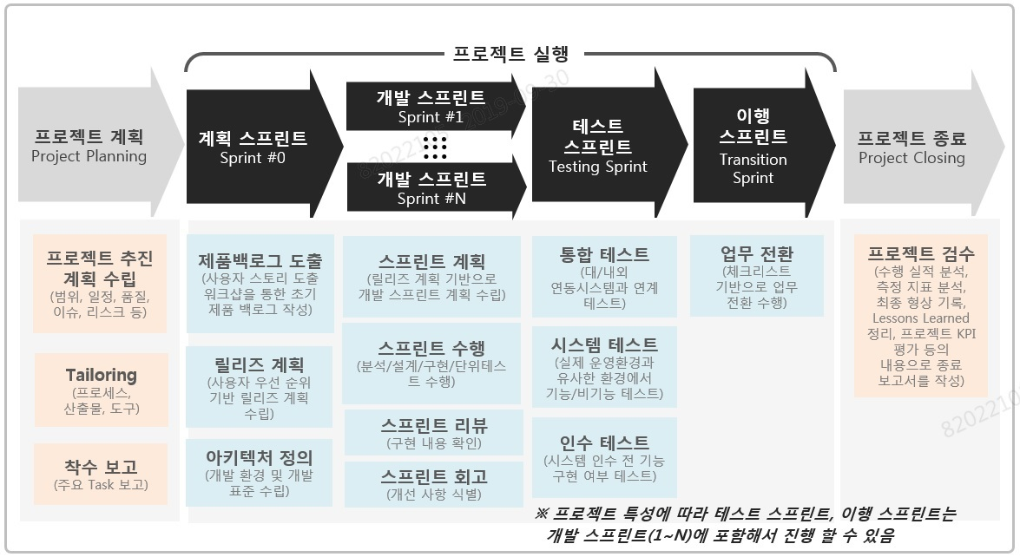

Slide 30
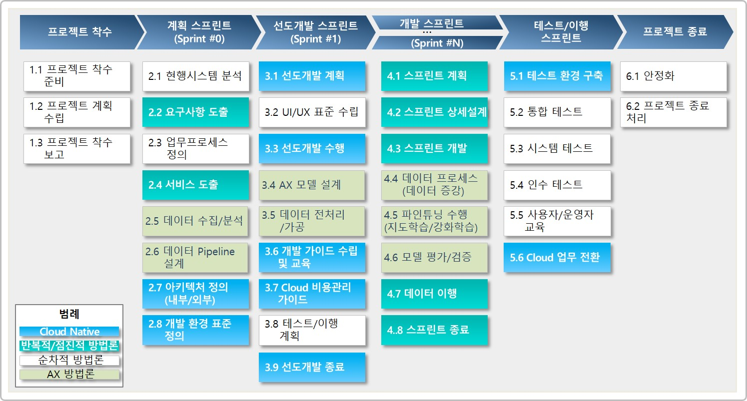
"AX K-Way 방법론"은 생성형 AI 기반의 어플리케이션 개발 과정을 유연하고 기민하게 대응할 수 있도록 표준화되고, 검증된 프로세스, 기법, 도구, 가이드를 제공한다.
생성형 AI 기반의 AX 프로젝트 진행 시 효율적인 프로세스를 정리하여 체계적으로 가이드 한다.
AX K-Way 방법론은 Cloud Native 기반 DX K-Way 방법론과 통합하여, 전체 비즈니스 프로세스와 운영의 효율성을 극대화 할 수 있도록 생성형 AI 모델 개발 프로세스와 Activity를 표준화하고, 관련 산출물, 기법, 도구, 가이드를 제시한다.
생성형 AI 기반 프로젝트의 구축 특성을 이해하고 프로젝트 수행 전 필요한 자원과 기술을 준비하는데 도움을 준다.

Slide 31
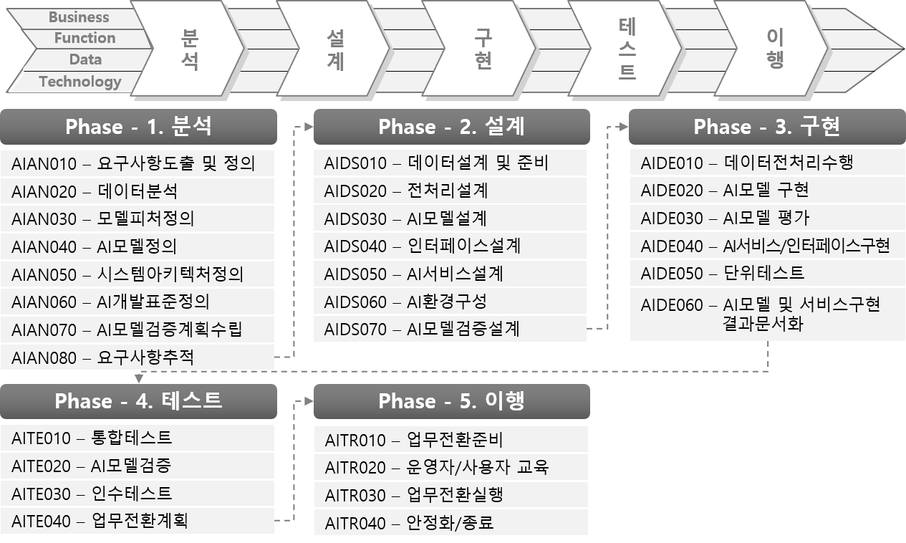

Slide 32
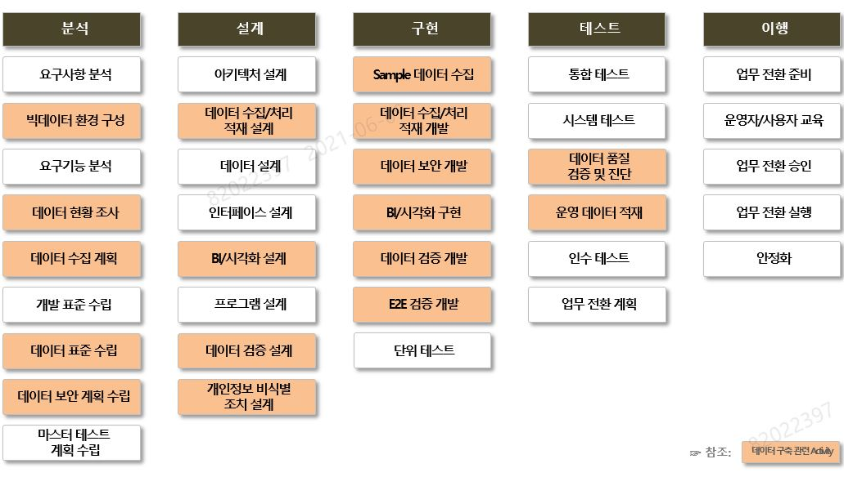

Slide 35
테스트 계획 수립 개요
마스터 테스트 계획 vs 상세 테스트 계획
테스트 계획 수립 절차
테스트 환경 분석
테스트 요구사항 분석
과거/유사 사례 분석
개발 방법론 및 기반 분석
테스트 환경 분석
마스터 테스트 계획
테스트 대상 및 범위 정의
테스트 단계와 유형 정의
테스트 R&R 정의
테스트 일정 계획
테스트 리스크 해소 방안
테스트 품질 목표 수준 정의
테스트 산출물 정의
테스트 환경 정의
테스트 도구 정의
상세 테스트 계획
테스트 대상/범위 정의
테스트 상세 일정 계획
테스트 조직 및 역할 정의
테스트 수행 및 결함 처리 절차
테스트 설계 방안
시작/종료 기준 정의
상세 테스트 환경
상세 테스트 도구
Appendix 1. 테스트 공수 산정

Slide 36
1.3 테스트 유형
기능 테스트는 단위, 통합, 인수테스트를 수행하고, 비기능 테스트는 데이터 전환, 서비스 취약점 진단, 가용성, 성능, 웹접근성과 웹호환성 점검을 통해 오픈 품질을 확보합니다.
테스트 유형
수행주체
테스트 목적
기능
단위 테스트
개발팀
온라인, 배치, 인터페이스 단위 프로그램 기능 검증
소스코드 취약점 개발자 자체 점검*^{주1)}
통합 테스트
개발팀+TF(3자*^{주2)})
요구사항 기반의 업무 기능, 처리 절차 및 데이터 정합성 검증
인수 테스트
추진단/사용자
사용자 관점의 업무 기능, 처리 절차 및 데이터 정합성 검증
테스트
유형
비기능
데이터 전환
DA+업무팀
데이터 전환 대상의 이행 절차 및 데이터 정합성 검증
서비스 취약점 진단
보안 전문가
어플리케이션의 소스코드 보안진단, 모의해킹 진단과 시스템(OS, WEB/WAS, DB)의 보안 취약점 진단
가용성 테스트
TA+고객관리자원관리원
시스템의 이중화(Fail-Over) 및 백업/복구 절차 검증
성능 테스트
성능테스트 전문가
사용자의 목표 응답성능과 시스템의 목표 처리성능 및 시스템 자원사용의 적절성을 검증
웹접근성 테스트
전문 업체
신체적 및 인지적 제약 등으로 인한 불편함이 없이 이용할 수 있도록 웹접근성 지침 준수여부 검증
웹호환성 테스트
전문 업체 or 개발팀
주요 브라우저*^{주3)} 및 정보기기 호환을 위한 웹 표준 및 호환성 준수여부 검증
※ 주1) 소스코드 표준점검은 개발환경에서 개발자 스스로 진단하고, 서비스 취약점 진단 시 운영환경에서 보안전문가가 수행합니다.
주2) 제3자 테스트는 테스트 TF를 구성하여 진행합니다. 제3자 테스트 TF 구성은 고객사와 협의하여 결정합니다.
주3) 대민의 주요 브라우저는 크롬, 엣지, 사파리이고, 대민 이외의 업무는 코롬, 엣지입니다.

Slide 37
주요 활동
1. 수행 목적 및 전략
변화관리는 아래의 주요 활동 영역을 기반으로 고객사 및 프로젝트 특성을 고려한 세부 활동내용과 수행일정을 수립할 것임
주요활동
내용
고려사항
변화관리
계획 수립
변화관리 활동 별 목적, 세부내용, 수행전략, 일정 계획 수립
하위 변화관리 핵심 활동간 상호 연관성이 확보 되어야 함
변화관리 프로그램과 align된 전략이 수립 되어야 함
핵심 이해관계자
변화관리
내/외부 이해관계자를 대상으로 다양한 커뮤니케이션 채널을 활용한 의사소통 수행
단방향/단발적/결과보고 형태의 커뮤니케이션을 지양 하여야 함
시기/매체 별 전달 메시지가 상호 일관성 있어야 함
교육 프로그램
제공 및 관리
개발자/사용자/운영자의 업무수행에 필요한 역량/기술을 파악하고 관련 교육 프로그램을 제공함
시스템 기능 교육과 더불어 변화내용 및 프로젝트 전반에 대한 현업의 이해를 증진 시킬 수 있어야 함
교육 참여로 인한 업무 부담이 최소화 될 수 있도록 계획/수행 되어야 함
V-TF 운영
시스템/업무에 대한 이해도를 증진시키고 공감대 형성을 위해 New NeOSS 통합구축사업 V-TF(Virtual-Task Force)를 구성(10개 개선과제 중심)
이벤트 형태의 단발적 활동으로 수행되지 않도록 함
프로젝트 수행팀 및 V-TF의 업무부담을 고려한 활동 계획 및 수행
변화/성과 협의체
운영
주요 변화관리(변화 영향도 분석, V-TF 활동 등) 현안을 해결을 위한 업무영역별 리더로 구성된 정기 협의체 운영
프로젝트 진행 과정에서 발생 할 수 있는 주요 현안 및 이슈에 신속히 대응할 수 있도록 운영되어야 함
Transition
지원
시스템 이행(Go-live transition)과 관련된 주요 사항을 이해관계자에게 홍보/전파함
시스템 이행과 관련된 중요 정보를 적시에 제공할 수 있어야 함
변화관리
결과 평가
변화관리 활동의 모니터링을 통해 기 수행중인 프로그램을 중간 점검하고 차기 활동에 개선 포인트를 반영함
전반적인 변화관리 활동에 대한 모니터링/평가 체계가 수립 되어야 함
인력/자원/기간을 고려하여 현실적으로 수행 가능한 평가 방식을 선정/수행 함

Slide 38
수행 전략
1. 수행 목적 및 전략
각 활동은 사전 기획 단계에서 수립한 전략하에 커뮤니케이션, 교육 및 모니터링의 3개 활동 영역으로 구분하여 수행하며, 활동 별 모니터링 결과를 수집하여 평가함
커뮤니케이션 활동
II-1
주요 이해관계자 분석, 매체 분석, 매체 별 메시지 개발
1) 내부 커뮤니케이션 활동
프로젝트 팀원의 Awareness 강화, 근무 분위기 조성, 커뮤니케이션 활성화를 위한 내부 활동 수행
2) 외부 커뮤니케이션 활동
외부 이해관계자 분석, 프로젝트 홍보, 설명회 및 워크샵 활동 수행
3) V-TF 활동
V-TF 구성, 운영, 워크샵 및 협의회 활동, 프로젝트 현황 및 결과물 공유, 피드백 수렴 및 반영을 포함한 V-TF 관련 제반 활동 수행
변화관리
활동수행
교육 활동
I
II-2
변화관리 전략 수립
활동 목표, 범위, 대상, 일정, R&R, 추진방안, To-Be 변화모습 및 기대효과 정의
1) 변화관리 계획(Master Plan)
2) 변화 내용 및 영향도 분석
3) 내/외부 커뮤니케이션 계획
4) V-TF 운영 및 활동 계획
5) 개발자/사용자/운영자 교육계획
6) 커뮤니케이션/교육 모니터링 계획
7) Transition 지원 계획
교육환경 조사, 교육 대상자 상세 분석, 교재개발, 교육 수행
1) 개발자 교육
프로젝트 개발자 생산성 향상을 위한 교육 수행(프로젝트 개요, 관리 정책, 방법론, 개발가이드, 테스트 등)
2) 사용자 교육
사용자 대상 교육 교재 작성, 사용자 교육 수행
3) 운영자 교육
운영자 매뉴얼 개발 및 운영자 역량 개발을 위한 교육 수행
모니터링 활동
III
변화관리 활동의 복잡성과 난이도를
고려한 접근전략 및 Governance 수립
변화관리활동 모니터링, 효과성 평가 및 개선 포인트 도출
1) 커뮤니케이션 활동 모니터링
내/외부 커뮤니케이션 모니터링 및 효과성 평가
2) 교육 활동 모니터링
교육 만족도 모니터링 및 효과성 평가
변화관리
활동평가

Slide 39
SI프로젝트 수행 체계의 상향 평준화 및 반복적인 리스크 예방을 목표로, 11개의 기본원칙을
Basics Must로 수립 함
11개 Basics Must
일정
1
WBS는 전체 범위와 사업특성을 완전하게 반영하고, 진척율이 전체 진행 상황을 정확히 반영하도록 관리한다
일정
2.0
업데이트
2
단계별 진척 측정 기준을 수립하고 정량적으로 진척 관리를 수행한다
R&R
3
고객과 수행사 간의 역할을 명확히 하고 프로젝트 초기에 협의한다
범위
4
고객과 공식 검토회의를 통해서 요구사항정의서에 대한 베이스라인과 설계단계말 프로젝트 개발 범위를 합의한다
범위
2.0
업데이트
5
CCB 운영 기준을 준수하여 변경통제를 수행한다
범위
6
범위 변경 Freezing 시점을 고객과 합의한다
품질
2.0
업데이트
7
개발자 외 제3자 단위테스트 수행을 통하여 프로그램 품질을 검증한다
품질
2.0
업데이트
8
통합테스트 수행 계획을 사전에 수립하며, 중점 준비 항목을 고객과 합의한다
이슈
9
이슈는 일정/비용 영향도를 고려하여 프로젝트 내에서 해결이 불가능한 경우 적기에 본사에 Escalation하여 해결한다
공통
2.0
업데이트
10
고객과의 모든 협의 결과와 ActionItem을 기록하고 추적관리 한다
범위
2.0
신규
11
제안단계부터 FP 산정을 통한 정량적인 규모 측정하여 범위 리스크를 헷지 한다

Slide 40

2. 점검결과 요약(1/2)
Ⅱ. ’16년 SI 품질점검 결과 요약
품질관리, 일정관리, 이슈/리스크 관리 영역의 지적 사항이 82%를 차지하며, 산출물 품질, WBS 상세화 및 관리 미흡, 이슈/리스크 식별 및 공유체계 미흡의 문제점이 발생함
■ 프로젝트 관리 영역별 지적사항
관리영역 | 지적 건수 | 비율(%)
품질관리 | 49 | 41.9%
일정관리 | 34 | 29.1%
이슈/리스크 관리 | 13 | 11.1%
범위관리 | 8 | 6.8%
인력관리 | 7 | 6.0%
기술관리 | 7 | 6.0%
협력사관리 | 3 | 2.6%
의사소통관리 | 2 | 1.7%
주요
지적사항
관리영역 | 지적사항 구분
품질관리 | 개발산출물 품질 미흡 동료검토 활동 미시행 및 결함 추적관리 미흡 | 사업 초기 산출물 목록 미정의 또는 누락 산출물 표준 준수 및 품질 계획 수립 미흡
일정관리 | WBS 상세화 및 현행화 미흡 일정 지연 Catch-up 계획 수립 미흡 | 정량적인 계획 대비 실적 진척관리 미흡 프로그램개발 진척관리 미흡
이슈/리스크 관리 | 이슈/리스크 식별 미흡(특히, 초기 리스크) 이슈/리스크 대응 방안 수립 지연 | 이슈/리스크에 대한 지속적인 현행화 및 이해관계자 공유체계 미흡
40

Slide 41
2. 점검결과 요약(2/2)
Ⅱ. ’16년 SI 품질점검 결과 요약
PM의 프로젝트 관리 인식 부족, 프로젝트 현장 QA 인력 부족, 내부 검토활동 미흡이 주 발생원인으로 분석됨
■ 지적사항 세부내역
■ 품질점검 결과 발생 원인
지적 사항 세부 내역 | 건수 | 비율(%)
개발산출물 품질 미흡 | 14 | 11.1%
일정 지연 | 9 | 7.1%
WBS 현행화 미흡 | 8 | 6.3%
산출물 목록 정의 미흡 | 7 | 5.6%
동료검토결과 결함 추적관리 미흡 | 6 | 4.8%
동료검토 활동 미흡(미시행) | 5 | 4.0%
정량적인 일정 진척률 관리 미흡 | 5 | 4.0%
산출물 표준 미흡 | 4 | 3.2%
소스코드 품질관리 미흡 | 4 | 3.2%
이슈/리스크 식별 미흡 | 4 | 3.2%
프로그램 개발진척관리 미흡 | 4 | 3.2%
협력사 통제 미흡 | 4 | 3.2%
공식 베이스라인 미확정 | 3 | 2.4%
보안 취약점 점검 미흡 | 3 | 2.4%
이슈/리스크 현행화 미흡 | 3 | 2.4%
필수 Task WBS 누락(성능, 오픈소스, 보안 점검 등) | 3 | 2.4%
추정 발생원인 | 건수 | 비율(%)
PM의 프로젝트 관리 인식 부족 | 25 | 20.2%
현장 QA 인력 투입 부족 | 18 | 14.5%
프로젝트 내부 검토 활동 미흡 | 15 | 12.1%
전사 지원 도구/표준 미흡 | 12 | 9.7%
표준 프로세스 인식 부족 | 8 | 6.5%
현장 QA 역량 미흡 | 5 | 4.0%
비현실적 협력사 계약구도 | 4 | 3.2%
착수단계 계획 수립 미흡 | 4 | 3.2%
그룹사/대외 보안점검 지원체계 미흡 | 3 | 2.4%
높은 협력사 의존도(자사 전문가 미투입) | 3 | 2.4%
고객 의사결정 지연 | 2 | 1.6%
그룹사/대외 표준도구 지원체계 미흡 (오픈소스) | 2 | 1.6%
요구사항 확정지연 | 2 | 1.6%
아키텍처 사전 검토 부족 | 2 | 1.6%
장비납품 초기 계약 검토 미흡 | 2 | 1.6%
부적절한 초기 인력투입계획(보안, 성능) | 2 | 1.6%
부적절한 초기 인력투입계획(범위 대비 과소) | 2 | 1.6%
고객 인식 부족(범위 공식 확정) | 2 | 1.6%
시사점
PM의 프로젝트 관리 인식 부족, 프로젝트 품질을 리딩할 QA 인력 부재, 프로젝트팀 내부 검토활동 미흡으로 『개발산출물 품질 미흡』, 『일정 지연 및 WBS 관리 미흡』, 『동료 검토 및 추적관리 미흡』 사례가 다수 발견됨
41

Slide 42
Ⅳ. 결론
2016년 SI 프로젝트 품질점검 Lessons Learned를 통해 도출된 프로젝트 수행 기준은 전사 품질 체계 개선과 현장 품질 활동을 통해 지속적으로 개선해 나갈 예정임
1
품질 활동의 시작점은 프로젝트 초기 표준 수립과 검토 활동이다.
- 착수 단계부터 표준 프로세스(N-Tree, KTSSP)를 기반으로 산출물 표준을 정의하고 전체 팀원에게 교육한다.
- 단계별 동료검토 활동을 수행하고, 발견된 결함은 표준 관리도구(OBICs-Orchestra)를 활용하여 추적 관리한다.
- 소스코드 표준 점검도구를 활용하여 지속적으로 점검하고, 최종 오픈 전 조치를 완료한다.
2
일정 관리는 전체 범위에 대한 누락 없는 WBS 작성과 정량적인 전체 진척률 관리가 이루어져야 한다.
- 누락하기 쉬운 공통 필수 Task는 초기 WBS 작성 시 반드시 반영한다. (예, 단계말 검토, 오픈소스/보안 점검, 성능테스트 등)
- WBS는 표준 관리도구 및 N-Tree 표준 템플릿을 활용하고, 정량적인 계획 대비 실적 진척률을 관리한다.
3
이슈/리스크는 사업 초기부터 적극적으로 식별하고, 지속적으로 상태를 현행화하며 공유한다.
- 착수 단계에 전체 프로젝트 팀원이 참여하여 사업 초기 리스크를 식별하고, 대응 계획을 수립한다.
- 이슈/리스크는 표준관리도구를 활용하여 상태를 지속적으로 관리하고, 이해관계자와 공유한다.
4
인력관리는 공통 필수 인력 계획을 반영하고, 협력사 계약 체결 시 현장 대리인과 검수 산출물을 명확히 반영한다.
- 제안 단계에서는 공통 필수 인력(보안, 성능)에 대한 투입계획을 반드시 검토한다.
- 협력사 계약 시에는 현장대리인의 R&R을 명확히 하고 고객과 합의된 검수 산출물을 누락 없이 반영한다.
5
범위관리는 과업범위 기준문서로부터의 요구사항 추적과 공식 베이스라인을 확정해야 한다.
- 과업범위 기준 문서(RFP, 수행계획 등)의 요구사항을 누락 없이 식별하고, 설계 단계 종료 이전 Sign-Off를 통한 베이스라인을 확정한다.
6
테스트 관리는 단계별 테스트 진척관리를 수행하고, 발견된 결함은 완료 시까지 추적 관리 한다.
- 표준 관리도구 또는 템플릿을 활용하여 정량적인 진척관리와 결함관리를 수행한다.
42

Slide 43
개요
1.
전사 SI프로젝트 품질관리는 표준 프로세스 기반으로 제안부터 종료까지 전체 프로젝트 Life Cycle을 지원함
전사 SI 프로젝트 품질관리 수행체계
기대효과
품질관리 수행기준
kt ds 표준 프로세스 (OBICs-Tree)
KT 표준 프로세스 (KTSSP)
전사
SI QA
품질
활동
핵사심 검토
내용 : 핵사심 단계 프로젝트 이슈/리스크 사전 점검
수행시기 : 제안서 제출 전 PRB 단계
표준 프로세스 기반
SI 사업수행역량 제고
착수 지원
내용 : 표준 프로세스/관리도구/산출물 활용 가이드
수행시기 : 착수 후 2주 이내
Health Check
내용 : 정량 품질지표 기준 프로젝트 상태 (Status) 점검
수행시기 : 필요 시 상시 수행 ※프로젝트 리스크 수준에 따라 상이
리스크 사전 예방을
통한 QCD^{주2)} 확보
단계 말
품질점검
내용 : Health Check 및 산출물 점검 기반 품질점검,
수행시기 : 분석, 설계, 구현, 테스트 단계 말 ※사전협의 필요
분석/설계
전문가 리뷰
내용 : 기획, 분석/설계 단계 중 전문가 인력 구성 질적 검토 활동
수행시기 : 분석/설계 단계 ※ 사전 협의 필요 (전사CoE 정기 협의체 활용)
표준 도구 확산을 통한
생산성 및 품질 향상
수시
품질진단
내용 : 비 정기 프로젝트 이슈/리스크 진단
수행시기 : 경영층 지시 시점
종료산출물
점검
내용 : 프로젝트 종료 산출물 등록여부 점검
수행시기 :종료 프로젝트 산출물 PM이 QA사이트 등록 시
지원도구
전담 QM
활동
내용 : 1등급 (15억) 이상 대외/그룹사 프로젝트 QM활동 주1) 점검/가이드
수행시기 : 공정 단계 진입 전, 단계말, 구현 단계 4개월 이상은 추가 점검
kt ds 표준 도구
- 프로젝트 관리 : Orchestra, ITSCOPE
- 형상/통합빌드: SVN, Git/Jenkins
- 코드품질 : PMD, SonarQube - 데이터표준관리 : MetaLite
주요 SI
Monthly SC
내용 : 30억 이상 대외/그룹사 SI 프로젝트
수행시기 : 주 단위 이슈/리스크 점검 활동 및 월 단위 SC 보고 운영
품질/테스트
SWAT 활동 투입
내용 : 이슈 발생 프로젝트 긴급 투입 지원 (해당 일정만큼 Billable)
수행시기 : 프로젝트 단계별 필요 시기
주1) QM (QP, QA, QC, QI)
주2) QCD (Quality Cost Delivery)

Slide 44
Health Check(2/3)
3.
Health check 시 품질절차 준수율은 아래의 품질점검 체크리스트를 기준으로 평가함
■ 품질점검 체크리스트(계속)
* F (Fully Complete, 100점), L (Largely Complete 75점), P (Partially Complete 50점), N (Not Complete, 0점)
No | 단계 | 점검목록 |  | 관련 증빙 | 평가 | 확인결과
 |  | 점검항목 | 세부점검항목
1 | 계획 | 프로젝트 표준 정의 | 프로젝트 표준 수립 과정을 프로세스에 따라 진행하고, 프로젝트 추진계획서에 대해 고객에게 공식적 승인을 획득한다. - 프로젝트의 목표 및 범위 결정 - 프로젝트에 적용할 프로세스 정의 - 범위, 이슈, 리스크, 일정, 품질, 인력, 이해관계자(R&R) 등 관리계획 수립 | - 프로젝트 추진계획서 - 테일러링결과서 - 고객승인자료 (Sing-Off, 메일송부내역 등) - 착수보고회 자료, 회의록
2 |  | 표준 도구 사용 | 전사 표준 도구를 프로젝트에 적용한다. - 프로젝트 관리 : Orchestra, ITSCOPE 형상관리 : SVN, Git 통합빌드 : Jenkins 소스품질 : PMD, SonarQube, CodeEyes(KT 限) DB 품질 : Metalite | - 테일러링결과서 - 시스템 Capture 화면 - 미적용 사유 단, 고객사 표준도구 사용시에도 도구 적용으로 인정함
3 | 실행 | 리스크관리 | 초기 리스크를 식별하고 프로젝트 기간 동안 관리하기 위한 계획은 수립한다. (계획단계) 프로젝트 환경 변화에 따른 리스크 상태를 검토하고 필요 시 리스크 중요도를 재평가한다. | 리스크관리대장 - 관리 도구 Capture 화면 - 주간보고
4 |  | 이슈관리 | 식별된 이슈에 대하여 종결 시까지 추적 및 관리(이슈분석, 조치활동, 결과확인)한다. 이슈들의 조치현황에 대해 현황 보고(주간보고, 이슈보고 등) 등을 통해 공유한다. | - 이슈관리대장 - 관리 도구 Capture 화면 - 주간보고, 이슈보고서
5 |  | 품질관리 (동료검토) | 단계별로 동료검토를 실시하고, 검토결과를 기록 관리한다. - 단계별 검토(프로젝트 QA 검토 포함) 시점을 품질보증활동계획서,WBS에 반영 (계획단계) - 요구사항정의서 및 중요 설계문서는 반드시 동료검토 수행결과를 기록함 예) 설계단계말 검토 후 회의록 작성, 수시 동료검토 후 결함관리대장 기록, 산출물 제개정/승인 이력 | - WBS, 동료검토 일정 요청 메일 - 동료검토결과서 (회의록, 결함관리대장) - 산출물 제개정/승인 이력 - 관리 도구 Capture 화면
6 |  | 품질관리 (소스코드점검) | 소스코드 표준점검 도구(CodeEyes , PMD, SonarQube 등)를 활용하여 지속적으로 점검한다. 최종 오픈 전 위반사항(Urgent/Major 이상) 조치를 완료한다. | - 소스코드 점검 결과서
7 |  | 범위관리 (요구사항확정) | 정의된 요구사항에 대해 고객 및 이해관계자(PL, 개발자 등)와 검토한다. 분석/설계 단계 종료 후 개발 요구사항을 공식적으로 고객 승인(Baseline)을 받는다. | - 베이스라인 검토/확정 회의, 워크샵 등 관련 증적 - 요구사항정의서 고객 승인 자료 (Sign-Off)

Slide 45
Health Check(3/3)
3.
Health check 시 품질절차 준수율은 아래의 품질점검 체크리스트를 기준으로 평가함
■ 품질점검 체크리스트
* F (Fully Complete, 100점), L (Largely Complete 75점), P (Partially Complete 50점), N (Not Complete, 0점)
No | 단계 | 점검목록 |  | 관련 증빙 | 평가 | 확인결과
 |  | 점검항목 | 세부점검항목
8 | 실행 | 범위관리 (정량적 관리) | 범위를 정량적으로 측정하고 관리한다. - 설계단계 완료 후 규모를 산정하여 고객과 공유 (변경 발생 시 설계단계 측정 결과를 Baseline으로 변경 검토 수행) | - 기능점수(FP, 본, 기능수 등) 산정결과_설계단계 - 설계단계 규모 산정 문서
9 |  | 범위관리 (변경통제) | 범위 변경(요구사항, 범위,일정 등)이 공식적인 변경 관리 절차에 따라 수행되고 추적관리 한다. - 변경요청 시 일정, 비용, 품질 등 영향도 분석 - 정량적인 규모 변동 측정 (FP, 본, 기능수 등) - 변경 수용 여부를 고객 및 이행관계자와 협의하여 결정 - 변경 상태를 작업 산출물에 반영 | - 변경요청서, 회의록 - 요구사항정의서 (요구관리상태, 변경이력) - 변경대상 산출물
10 |  | 결함관리 | 식별된 결함은 결함이 해결될 때까지 지속적으로 관리한다. (구현, 테스트 단계) - 결함 발생공정을 (프로그램ID, 테스트케이스ID) 누락없이 기록 - 결함을 조치한 경우 조치내역 기록 | - 결함관리대장 - 관리 도구 Capture 화면
11 |  | 일정관리 | 일정 계획 대비 실적을 관리한다. - Task 유형별 작업 완료율 기준 정의 (계획단계) 예) 산출물 기준 : 미착수 0%, 진행중 0~80%, 동료검토 완료 90%, 고객검토 완료 100% 프로그램개발 : 미착수 0%, 진행중 0~90%(개발자 형상 Commit), 단위테스트완료 100%(개발자) - 개발진척률, 테스트진척률 등 Task 별 상세 일정 관리 - 일정지연 발생 시 이를 이슈로 등록하고 시정조치 수행 | - WBS, 관리도구 - 개발/테스트 진척관리표 - 주간보고(진척현황 보고) - Task 완료 산출물 - 단계말 고객 승인이력
평균

Slide 46
마스터 테스트 계획
테스트 수행 가이드
프로젝트 개요
테스트 Scope
테스트 R&R
테스트 목표
테스트 유형
테스트 일정
테스트 설계 방안
테스트 환경
테스트 데이터
테스트 관리 방안
테스트 관리 Tool
테스트 산출물
테스트 산출물 관리
테스트 산출물 관리 개요
테스트 시나리오/케이스 관리 절차
테스트 시나리오/케이스 변경관리 절차
테스트 수행 관리
테스트 수행 절차
대내외 연동테스트 관리 방안 및 절차
테스트 수행 현황 보고
상세 테스트 수행 가이드
테스트 수행 및 결과 등록
테스트 진척 및 결함 현황 대시보드
Appendix 1. 테스트 관련 지표 정의
Appendix 2. Communication 방안

Slide 47
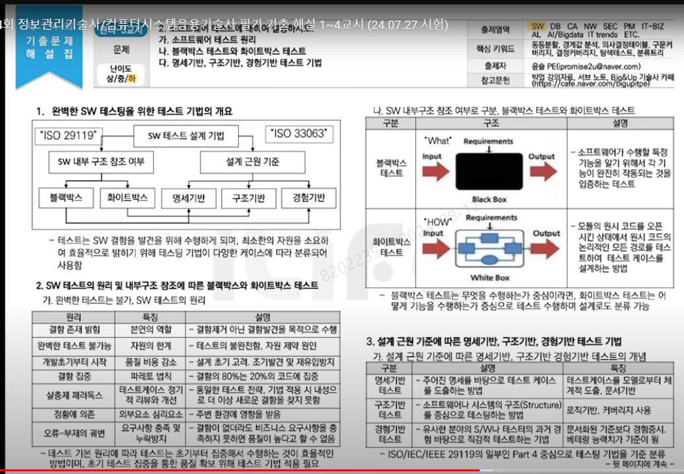

Slide 48
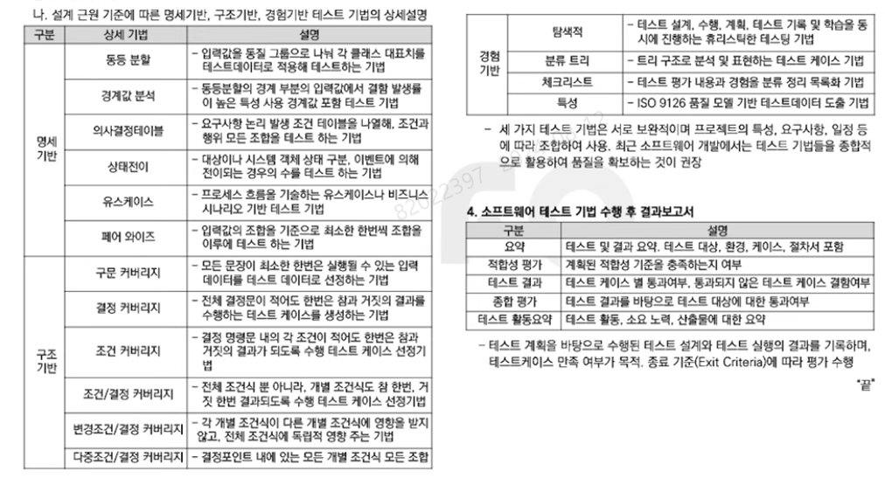

Slide 49
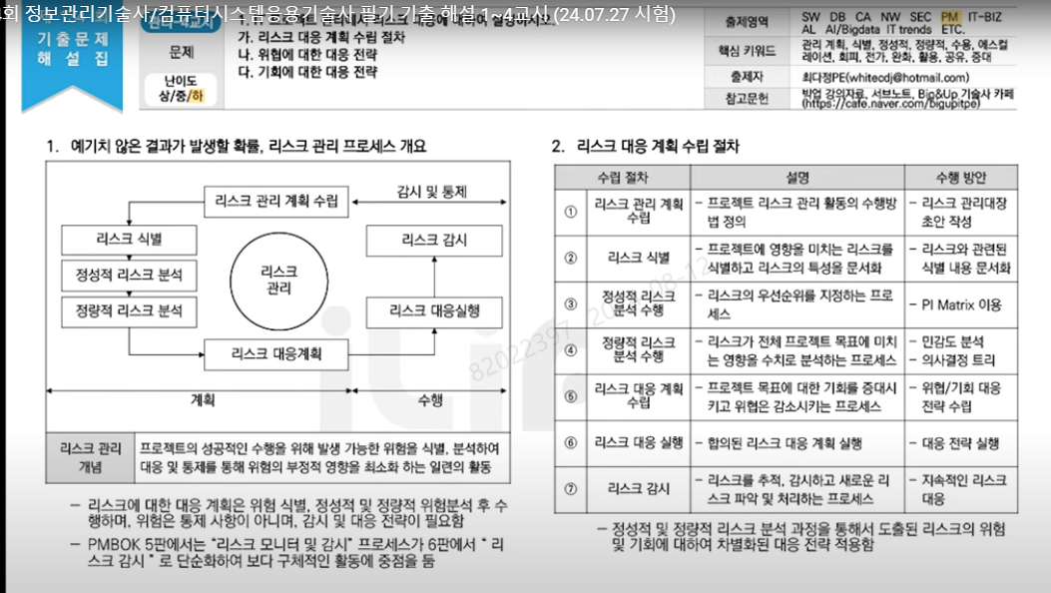

Slide 51
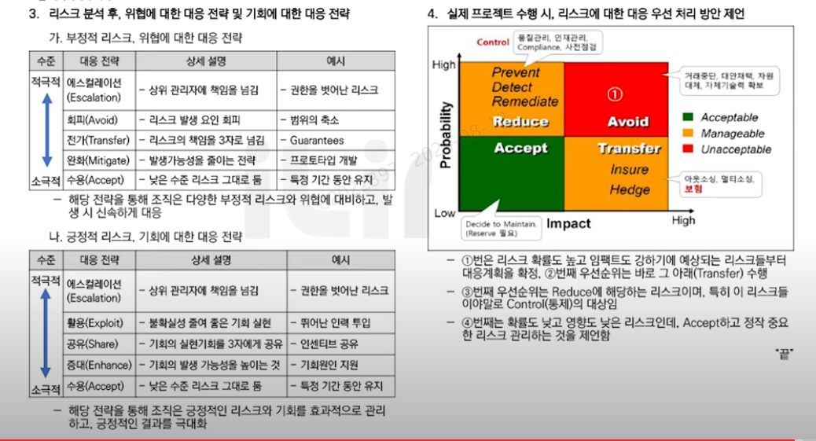

Slide 52
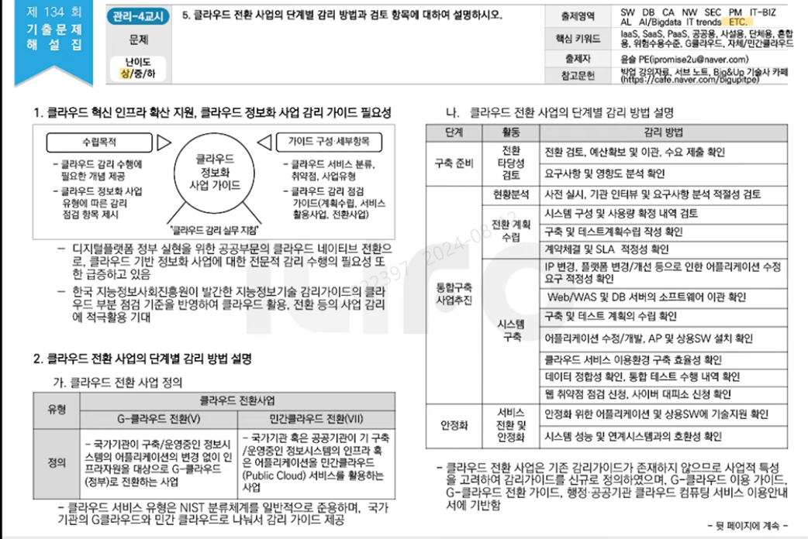

Slide 53
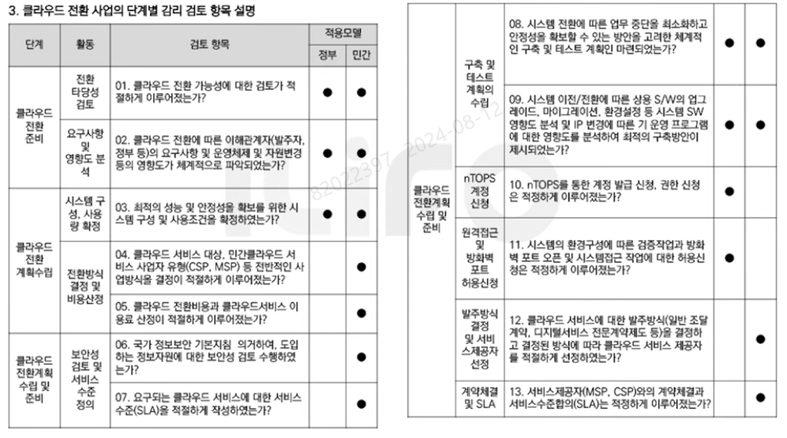

Slide 54
AAA
BBB

Slide 55
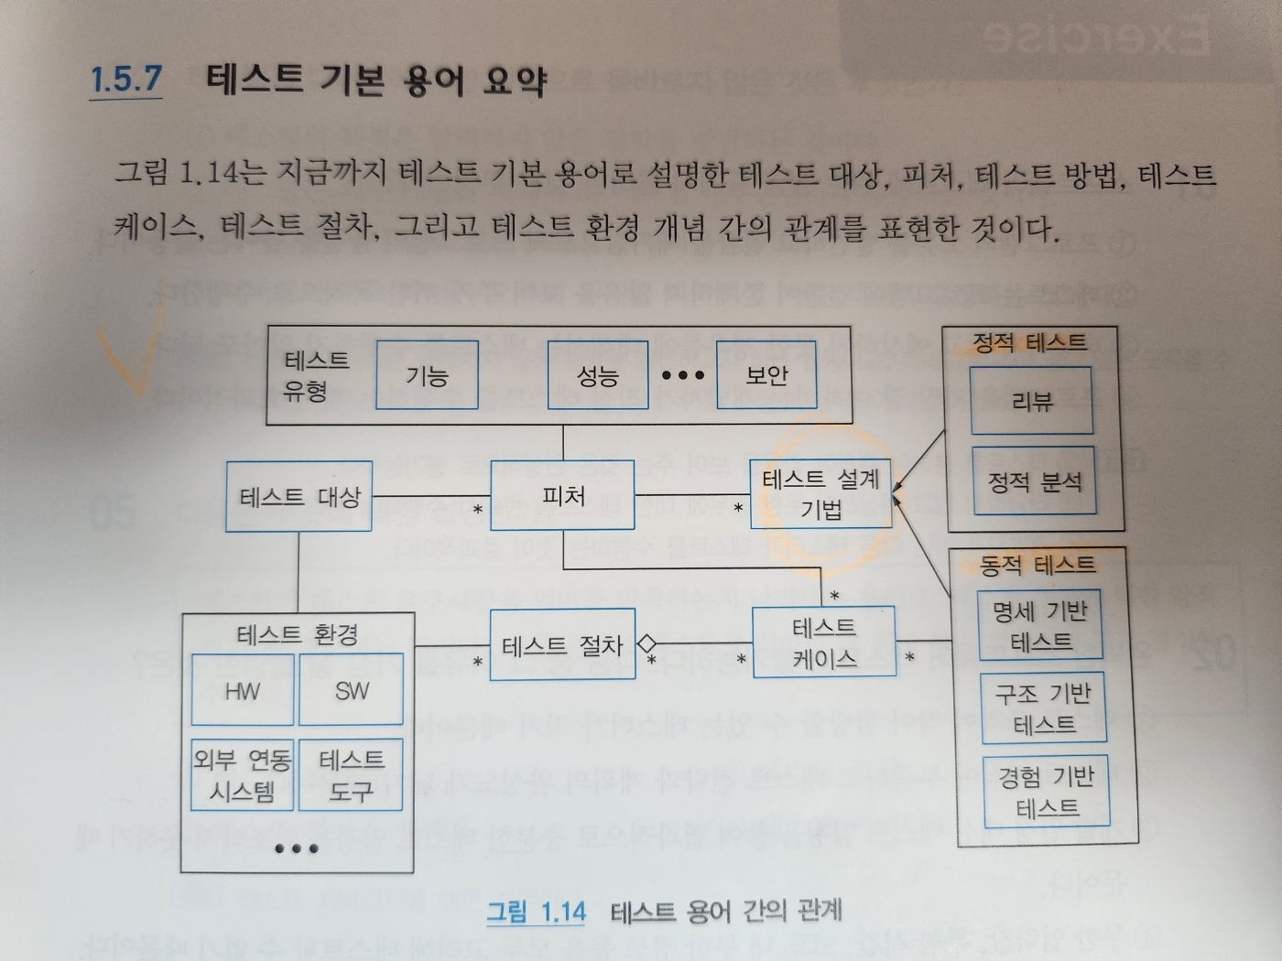
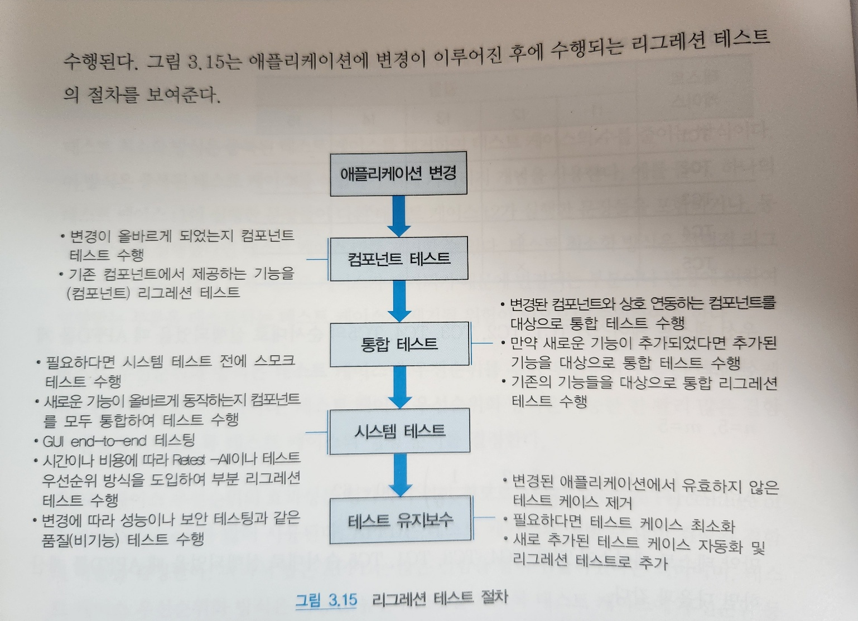
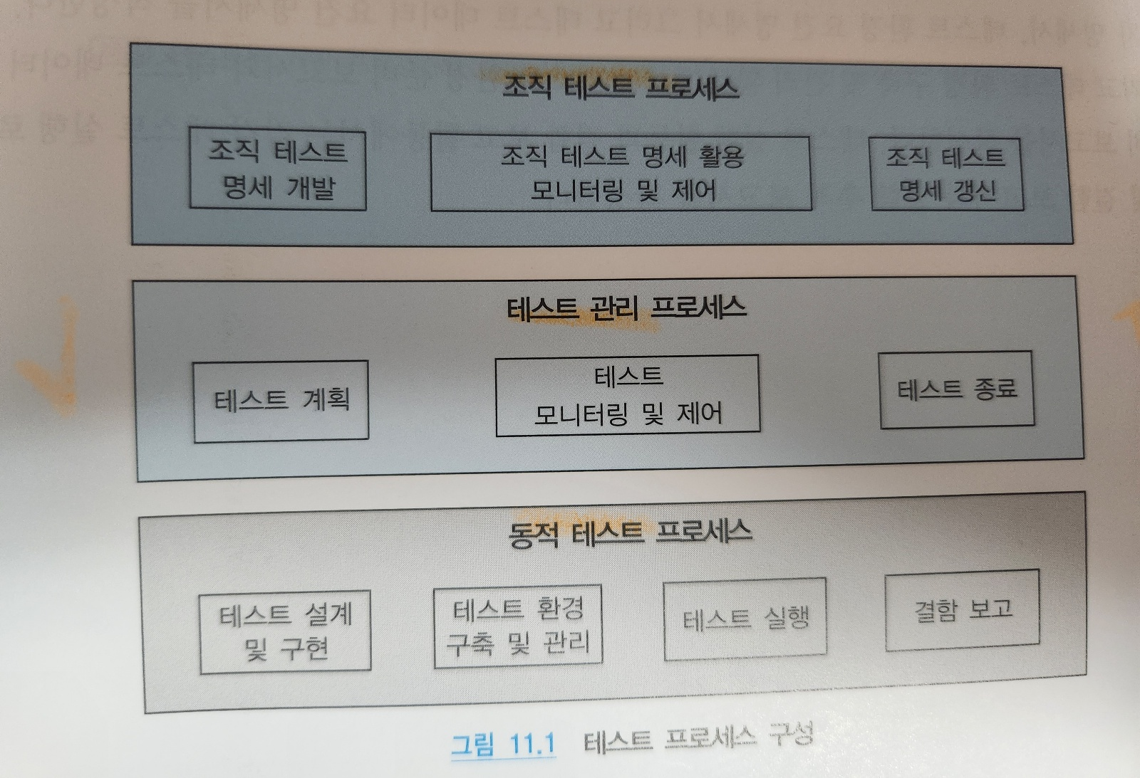
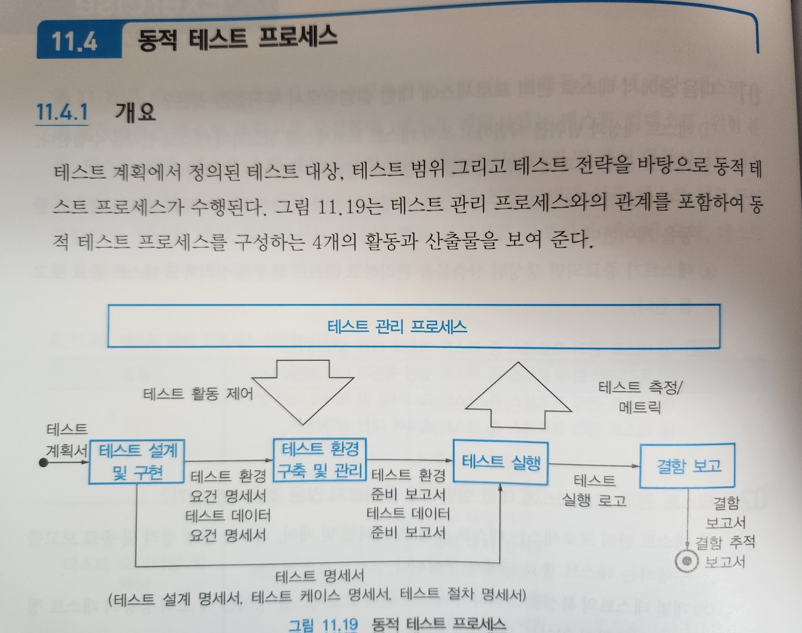

Slide 56
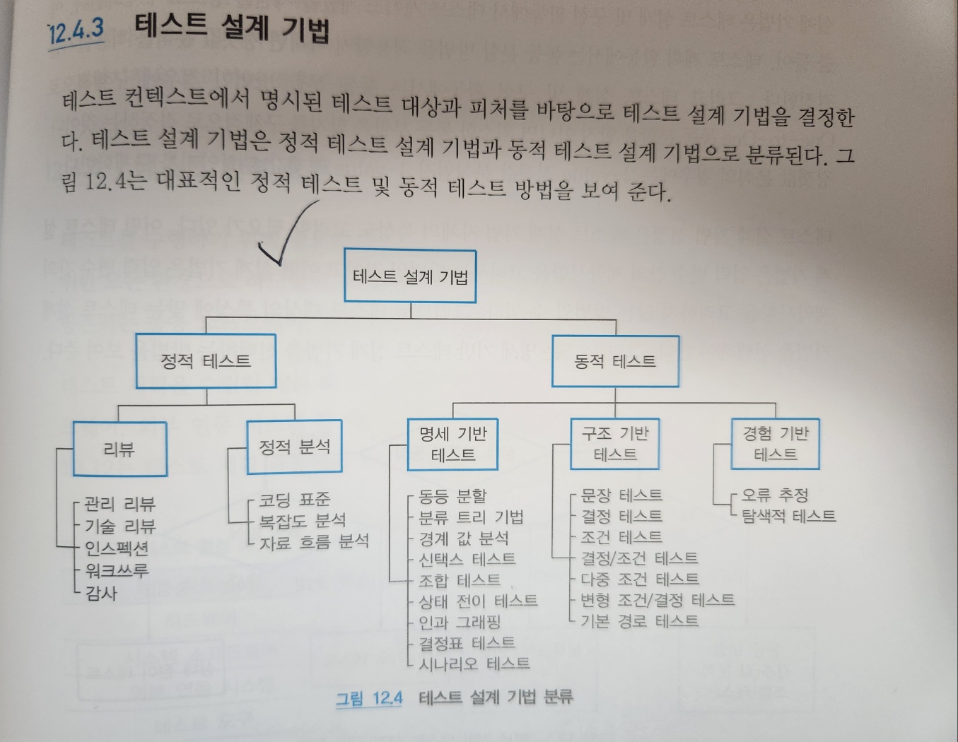

Slide 57
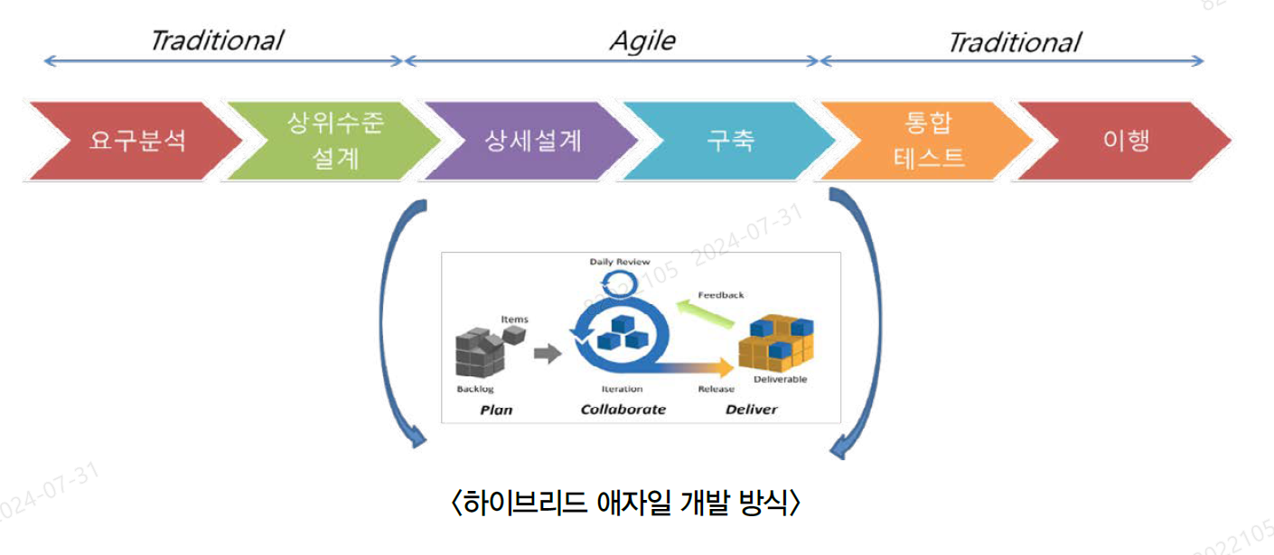
문제 | Biz Agility 확보를 위해 차세대 시스템을 애자일 방법론으로 구축해야 한다. 애자일 프로젝트를 수행하기 위한 원칙과 도구는? - 프로젝트 규모 : 대규모 또는 소규모 - 애자일에 익숙하지 않은 협력사 또는 팀원, 수행사간 협업 필요
Process 측면 | 하이브리드 애자일 개발 방식

Slide 58
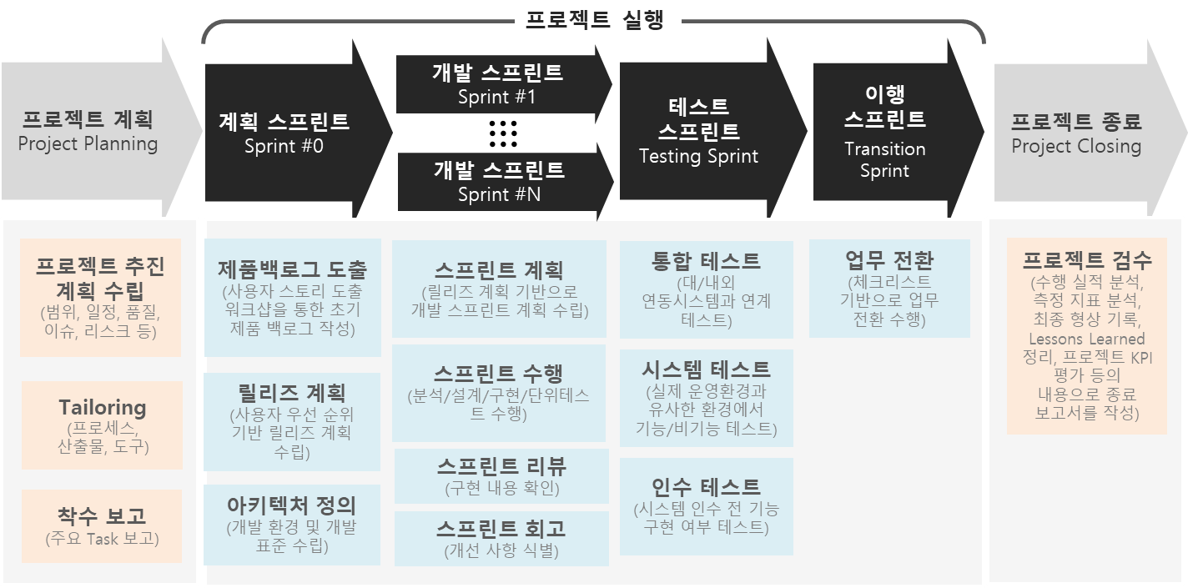
문제 | Biz Agility 확보를 위해 차세대 시스템을 애자일 방법론으로 구축해야 한다. 애자일 프로젝트를 수행하기 위한 원칙과 도구는? - 프로젝트 규모 : 대규모 또는 소규모 - 애자일에 익숙하지 않은 협력사 또는 팀원, 수행사간 협업 필요
Process 측면 | 애자일 프로젝트 단계별 수행 절차

Slide 59
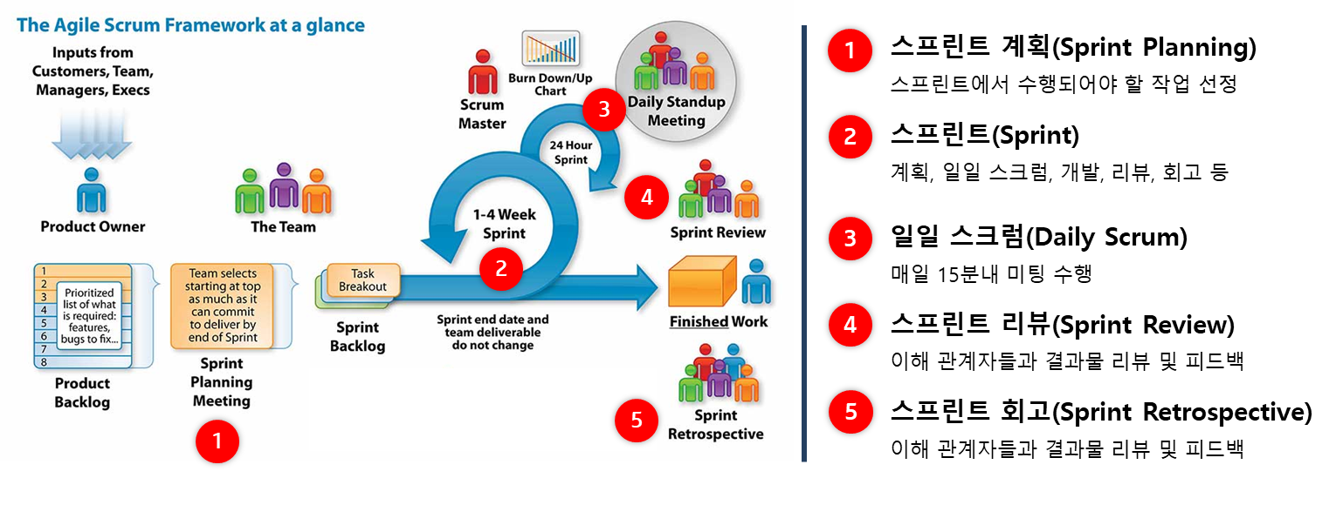
문제 | Biz Agility 확보를 위해 차세대 시스템을 애자일 방법론으로 구축해야 한다. 애자일 프로젝트를 수행하기 위한 원칙과 도구는? - 프로젝트 규모 : 대규모 또는 소규모 - 애자일에 익숙하지 않은 협력사 또는 팀원, 수행사간 협업 필요
Process 측면 | Scrum 방법론 적용 - Scrum은 경험적(empirical) 프로세스 관리 이론에 기반하고 있으며 요구사항의 불확실성을 관리하기 위하여 점진적/반복적 접근 방법을 사용한다.

Slide 60
문제 | Biz Agility 확보를 위해 차세대 시스템을 애자일 방법론으로 구축해야 한다. 애자일 프로젝트를 수행하기 위한 원칙과 도구는? - 프로젝트 규모 : 대규모 또는 소규모 - 애자일에 익숙하지 않은 협력사 또는 팀원, 수행사간 협업 필요
People 측면
역할 | 설명
제품 책임자 (Product Owner) | 제품 책임자는 사업에 대한 책임을 가진 고객 직원이 수행 - 프로젝트 범위, 일정, 예산 등의 상호 연관성에 대한 조정 역할 - 제품 백로그 관리(구체화, 보완, 우선순위 결정 등) - 다음 스프린트에 어떤 것이 우선적으로 진행 하는지 결정 - 지속적으로 제품백로그 우선순위와 아이템 개선 - 고객 및 모든 이해관계자들과의 소통과 협업
스크럼 마스터 (Scrum Master) | 제품 책임자와 개발팀 사이의 Focal Point - 완성된 제품을 주기적으로 제품책임자에게 제공할 책임 - 프로젝트 이해관계자에 진행 사항 보고, KT와의 관계형성, 외부 인사나 압력으로부터 보호 - 회사간 계약으로 인해 발생하는 Resource(인력, 상면 등) 이슈 해결
개발팀 (Dev. Team) | 제품 백로그에 있는 요구사항을 스프린트를 통해 구현하는 역할 - 고객의 요구를 충족시키는 동작하는 소프트웨어를 만드는 활동을 수행 - 자기조직화/교차기능적 팀 구성을 위한 전문가로 구성되어야 하며, 지속적으로 속도 측정이 되어야 함 - 개발팀의 생산성 극대화를 위해 가급적 팀 구성원은 유지 → DevOps연계 - UI/UX, 분석자, 개발자, 아키텍처, QA, 테스터 등으로 개발팀 구성

Slide 61
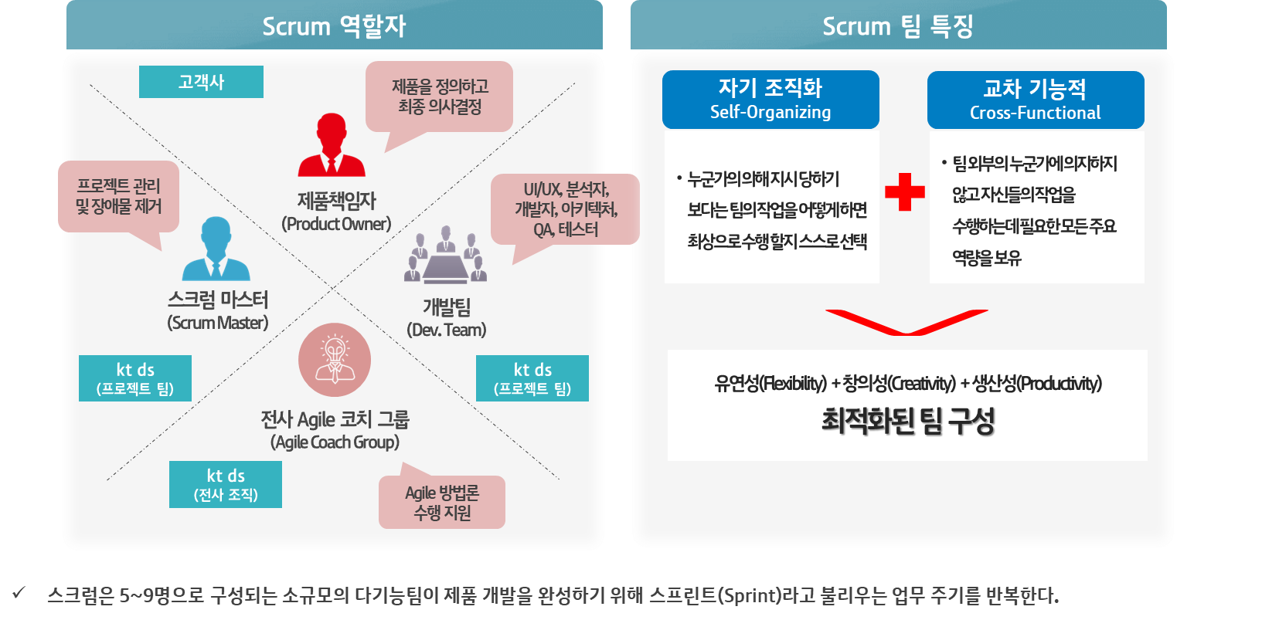
문제 | Biz Agility 확보를 위해 차세대 시스템을 애자일 방법론으로 구축해야 한다. 애자일 프로젝트를 수행하기 위한 원칙과 도구는? - 프로젝트 규모 : 대규모 또는 소규모 - 애자일에 익숙하지 않은 협력사 또는 팀원, 수행사간 협업 필요
People 측면

Slide 62
문제 | Biz Agility 확보를 위해 차세대 시스템을 애자일 방법론으로 구축해야 한다. 애자일 프로젝트를 수행하기 위한 원칙과 도구는? - 프로젝트 규모 : 대규모 또는 소규모 - 애자일에 익숙하지 않은 협력사 또는 팀원, 수행사간 협업 필요
Tool 측면
구분 | 설명 | 관련 도구
이슈 관리 | 이슈와 작업 항목을 추적하고 관리하여 팀의 업무 흐름을 최적화 스프린트 계획, 버그 추적, 사용자 스토리 작성 등 애자일 프로젝트의 전반적인 관리에 사용된다. 특히 스크럼과 칸반 보드를 시각적으로 지원해 프로젝트 진행 상황을 효과적으로 파악할 수 있다. | JIRA, Trello, Asana 등
버전 관리 | 소스 코드의 버전을 관리하고, 다수의 팀원이 협력할 수 있게 지원 코드의 변경 이력을 기록하고 복수의 개발자가 협업할 수 있도록 돕는 도구이다. 분산 버전 관리 시스템을 사용하면 팀이 대규모 코드베이스에서도 효과적으로 일할 수 있다. | Git, Subversion(SVN) 등
지속적 통합/지속적 배포 (CI/CD) | 코드의 빌드, 테스트, 배포 과정을 자동화하여 개발과 운영의 흐름을 원활하게 한다. CI/CD 도구는 개발 중에 코드 변경을 통합하고, 변경된 코드가 배포되기 전에 자동화된 테스트를 실행하여 문제를 신속히 식별한다. 지속적 배포 자동화는 배포 속도를 높인다. | Jenkins, CircleCI, GitLab CI/CD
협업 | 팀원 간의 실시간 커뮤니케이션과 문서 공유를 지원 협업 도구는 팀 구성원이 실시간으로 소통하고, 파일을 공유하며, 회의를 진행할 수 있도록 돕는다. 이들 도구는 특히 원격 근무 환경에서 유용하다. | Slack, Microsoft Teams, Zoom
요구사항 관리 및 문서화 | 프로젝트 요구사항과 문서를 체계적으로 관리 요구사항 관리 및 문서화 도구는 프로젝트와 관련된 문서, 요구사항, 회의록 등을 체계적으로 정리하고 관리할 수 있도록 돕는다. 이 도구들은 원활한 정보 공유와 추적성을 제공한다. | Confluence, Google Docs/Sheets, Notion

Slide 63
문제 | Biz Agility 확보를 위해 차세대 시스템을 애자일 방법론으로 구축해야 한다. 애자일 프로젝트를 수행하기 위한 원칙과 도구는? - 프로젝트 규모 : 대규모 또는 소규모 - 애자일에 익숙하지 않은 협력사 또는 팀원, 수행사간 협업 필요
Tool 측면
구분 | 설명 | 관련 도구
디자인 및 프로토타이핑 | UI/UX 디자인과 프로토타입 제작을 지원 제품 디자인과 그 디자인을 시각적으로 표현한 프로토타입을 제작할 수 있도록 돕는다. 디자이너와 개발자가 협업하여 사용자 경험을 최적화하는 데 유용하다. | Figma, Sketch, Adobe XD
테스트 자동화 | 코드의 품질을 보장하기 위해 테스트를 자동화한다. 테스트 자동화 도구는 코드 변경 후 자동으로 테스트를 실행하여 잠재적인 문제를 신속히 발견하고 해결할 수 있도록 한다. 이는 코드 품질 유지와 빠른 배포에 기여한다. | Selenium, Junit, TestNG

Slide 64
문제 | Biz Agility 확보를 위해 차세대 시스템을 애자일 방법론으로 구축해야 한다. 애자일 프로젝트를 수행하기 위한 원칙과 도구는? - 프로젝트 규모 : 대규모 또는 소규모 - 애자일에 익숙하지 않은 협력사 또는 팀원, 수행사간 협업 필요
프로젝트 수행시 고려사항
구분 | 관련 도구
적응력 | 변화 수용 : 요구사항이나 프로젝트 환경의 변화에 빠르게 적응할 수 있어야 한다. 스프린트 계획 : 짧은 주기의 스프린트(일반적으로 2-4주)를 통해 계획을 수립하고, 지속적으로 점검하며 수정한다.
지속적인 개선 | 회고 : 각 스프린트가 끝날 때마다 팀 회고를 통해 잘된 점과 개선할 점을 논의하고 반영한다. 테스트와 품질 : 자동화된 테스트와 지속적인 통합(CI)을 통해 품질을 유지하고 문제를 조기에 발견한다.
투명성 | 대시보드와 번다운/업 차트 : 프로젝트 상태와 진행 상황을 시각적으로 보여주는 도구를 사용하여 팀의 투명성을 높인다. 오픈 커뮤니케이션 : 문제나 아이디어를 자유롭게 공유할 수 있는 문화를 조성한다.
팀 구성 및 협력 | 교차기능적(Cross-Functional) 팀 : 서로 다른 전문 지식을 가진 구성원들로 이루어진 팀을 구성 협력과 의사소통 : 팀원 간의 원활한 소통과 협력은 필수적이다. 데일리 스크럼 미팅을 통해 상황을 공유하고 문제를 해결한다.
고객 참여 | 지속적인 피드백 : 고객 또는 이해관계자와의 지속적인 소통을 통해 요구사항을 명확히 하고, 피드백을 통해 제품을 개선한다. 가치 전달 : 각 스프린트마다 고객에게 가치를 제공할 수 있는 기능을 우선적으로 개발한다.

Slide 65
문제 | Biz Agility 확보를 위해 차세대 시스템을 애자일 방법론으로 구축해야 한다. 애자일 프로젝트를 수행하기 위한 원칙과 도구는? - 프로젝트 규모 : 대규모 또는 소규모 - 애자일에 익숙하지 않은 협력사 또는 팀원, 수행사간 협업 필요
프로젝트 수행시 고려사항
구분 | 관련 도구
책임감과 자율성 | 책임감 : 각 구성원은 맡은 역할에 대해 책임감을 가져야 한다. 자율성 : 팀원들이 자율적으로 일할 수 있는 환경을 제공하여 창의성과 동기를 부여한다.
커뮤니케이션 능력 | 효과적인 커뮤니케이션 : 팀원들 간의 원활한 의사소통은 매우 중요하다. 문제가 발생했을 때 신속하게 공유하고 해결해야 한다. 개방적 문화 : 모든 팀원이 자신의 의견을 자유롭게 공유할 수 있는 환경을 조성한다.
도구와 기술 | 관리 도구 : Jira, Trello, Asana 같은 프로젝트 관리 도구로 작업을 관리한다. DevOps : CI/CD 파이프라인을 구축하여 코드 배포를 자동화하고 신속하게 배포할 수 있도록 한다.

